Slide 1

ਸੰਸਕਰਨ 26.10
ਬਿਟਕੋਇਨ
ਨਾਲ ਜਾਣ-ਪਛਾਣ
ਸ਼ੁਰੂਆਤ ਕਰਨ ਵਾਲਿਆਂ ਲਈ ਮਾਰਗਦਰਸ਼ਕ

Slide 2

ਪੈਸਾ ਮਹੱਤਵਪੂਰਨ ਕਿਉਂ ਹੈ?
ਅਸੀਂ ਹਰ ਰੋਜ਼ ਪੈਸੇ ਦੀ ਵਰਤੋਂ ਕਰਦੇ ਹਾਂ, ਪਰ ਬਹੁਤ ਘੱਟ ਪੁੱਛਦੇ ਹਾਂ ਕਿ ਇਹ ਕਿਵੇਂ ਕੰਮ ਕਰਦਾ ਹੈ।
Notes:
ਸਰੋਤ: My First Bitcoin, ਬਿਟਕੋਇਨ ਨਾਲ ਜਾਣ-ਪਛਾਣ, ਸ਼ੁਰੂਆਤ ਕਰਨ ਵਾਲਿਆਂ ਲਈ ਮਾਰਗਦਰਸ਼ਿਕਾ, ਸੰਸਕਰਨ 26.10। Creative Commons ਐਟ੍ਰਿਬਿਊਸ਼ਨ-ਸ਼ੇਅਰਅਲਾਈਕ 4.0 ਇੰਟਰਨੈਸ਼ਨਲ ਲਾਇਸੈਂਸ ਅਧੀਨ ਅਨੁਕੂਲਿਤ; ਇਹ ਸਲਾਈਡ ਡੈੱਕ ਵੀ ਉਸੇ ਲਾਇਸੈਂਸ ਦੀ ਵਰਤੋਂ ਕਰਦਾ ਹੈ। ਇਹ ਸਲਾਈਡ ਡੈੱਕ ਮਾਰਗਦਰਸ਼ਿਕਾ ਦੇ ਛੇ ਸਵਾਲਾਂ ’ਤੇ ਆਧਾਰਿਤ, ਸਿੱਖਿਅਕ ਦੀ ਅਗਵਾਈ ਵਿੱਚ ਪੇਸ਼ਕਾਰੀ ਲਈ ਇੱਕ ਸਹਾਇਕ ਸਾਧਨ ਹੈ। ਅਰਥ ਅਤੇ ਸੁਰੱਖਿਆ ਸੰਦੇਸ਼ਾਂ ਨੂੰ ਬਰਕਰਾਰ ਰੱਖਦਿਆਂ, ਉਦਾਹਰਨਾਂ, ਪੜ੍ਹਾਉਣ ਦੀ ਰਫ਼ਤਾਰ ਅਤੇ ਪੇਸ਼ਕਾਰੀ ਦੇ ਢੰਗ ਨੂੰ ਆਪਣੇ ਭਾਈਚਾਰੇ ਅਨੁਸਾਰ ਢਾਲੋ। ਸੈਸ਼ਨ ਦੀ ਕੋਈ ਨਿਸ਼ਚਿਤ ਮਿਆਦ ਨਹੀਂ ਮੰਨੀ ਗਈ ਹੈ।

Slide 3

ਜ਼ਿਆਦਾਤਰ ਲੋਕ ਕਦੇ ਰੁਕ ਕੇ ਪੈਸੇ ਬਾਰੇ
ਨਹੀਂ ਸੋਚਦੇ
ਇਸ ਨੂੰ ਕਮਾਉਣਾ ਨਹੀਂ, ਇਸ ਨੂੰ ਖ਼ਰਚਣਾ ਨਹੀਂ, ਸਗੋਂ ਇਹ ਸੋਚਣਾ ਕਿ ਇਹ ਕੀ ਹੈ ਅਤੇ ਕਿਵੇਂ ਕੰਮ ਕਰਦਾ ਹੈ।
ਬਿਟਕੋਇਨ ਨਾਲ ਜਾਣ-ਪਛਾਣ · ਪੈਸਾ ਮਹੱਤਵਪੂਰਨ ਕਿਉਂ ਹੈ?
Notes:
ਤਸਵੀਰ ਨਾਲ ਸ਼ੁਰੂ ਕਰੋ: ਸਾਡੇ ਆਲੇ-ਦੁਆਲੇ ਹਰ ਕੋਈ ਪੈਸੇ ਬਾਰੇ ਸਵਾਲ ਕੀਤੇ ਬਿਨਾਂ ਇਸ ਦੀ ਵਰਤੋਂ ਕਰਦਾ ਹੈ। ਸਮੂਹ ਨੂੰ ਪੁੱਛੋ ਕਿ ਉਨ੍ਹਾਂ ਨੇ ਆਖ਼ਰੀ ਵਾਰ ਕਦੋਂ ਸੋਚਿਆ ਸੀ ਕਿ ਪੈਸਾ ਕਿੱਥੋਂ ਆਉਂਦਾ ਹੈ।

Slide 4

ਸ਼ੁਰੂਆਤ ਲਈ ਪੰਜ ਸਵਾਲ
ਲੋਕਾਂ ਨੂੰ ਪੈਸੇ ਦੀ ਲੋੜ ਕਿਉਂ ਹੁੰਦੀ ਹੈ?
ਕਿਹੜੀ ਚੀਜ਼ ਕਿਸੇ ਵਸਤੂ ਨੂੰ ਪੈਸਾ ਬਣਾਉਂਦੀ ਹੈ?
ਤੁਸੀਂ ਜੋ ਪੈਸਾ ਵਰਤਦੇ ਹੋ, ਉਸ ਨੂੰ ਕੌਣ ਬਣਾ ਸਕਦਾ ਹੈ ਜਾਂ ਉਸ ਉੱਤੇ ਕਾਬੂ ਰੱਖ ਸਕਦਾ ਹੈ?
ਤੁਸੀਂ ਜੋ ਪੈਸਾ ਵਰਤਦੇ ਹੋ, ਉਸ ਦੀ ਕੀਮਤ ਕਿਉਂ ਹੈ?
ਕੀ ਤੁਹਾਡੇ ਪੈਸੇ ਨਾਲ ਪਹਿਲਾਂ ਜਿੰਨਾ ਹੀ ਸਮਾਨ ਖਰੀਦਿਆ ਜਾ ਸਕਦਾ ਹੈ?
ਆਪਣੇ ਜਵਾਬ ਸੰਭਾਲ ਕੇ ਰੱਖੋ
ਹਰ ਸਵਾਲ ਦਾ ਛੋਟਾ ਜਿਹਾ ਜਵਾਬ ਲਿਖੋ। ਅੰਤ ਵਿੱਚ ਤੁਸੀਂ ਇਨ੍ਹਾਂ ਜਵਾਬਾਂ ਵੱਲ ਮੁੜ ਆਓਗੇ।
ਬਿਟਕੋਇਨ ਨਾਲ ਜਾਣ-ਪਛਾਣ · ਪੈਸਾ ਮਹੱਤਵਪੂਰਨ ਕਿਉਂ ਹੈ?
Notes:
ਸਿਖਿਆਰਥੀਆਂ ਨੂੰ ਲਿਖਣ ਲਈ ਕੁਝ ਮਿੰਟ ਦਿਓ। ਕਿਸੇ ਨੂੰ ਵੀ ਆਪਣੇ ਨਿੱਜੀ ਵਿੱਤੀ ਵੇਰਵੇ ਸਾਂਝੇ ਕਰਨ ਲਈ ਨਾ ਕਹੋ। ਇਹ ਜਵਾਬ “ਅੱਗੇ ਕੀ?” ਦੀਆਂ ਮੁੱਖ ਸਿੱਖਿਆਵਾਂ ਵਾਲੀ ਸਲਾਈਡ ਉੱਤੇ ਮੁੜ ਆਉਣਗੇ।

Slide 5

ਤੱਥ ਜਾਂ ਰਾਏ?
ਤੱਥ: "ਇਹ ਨੋਟ ਟੈਕਸਾਂ ਦੇ ਭੁਗਤਾਨ ਲਈ ਸਵੀਕਾਰ ਕੀਤਾ ਜਾਂਦਾ ਹੈ।" ਇਸ ਦੀ ਜਾਂਚ ਕੀਤੀ ਜਾ ਸਕਦੀ ਹੈ।
ਰਾਏ: "ਇਹ ਪੈਸੇ ਦਾ ਸਭ ਤੋਂ ਵਧੀਆ ਰੂਪ ਹੈ।" ਇਸ ਲਈ ਮਾਪਦੰਡਾਂ ਅਤੇ ਸਬੂਤਾਂ ਦੀ ਲੋੜ ਹੈ।
ਇਹ ਮਾਰਗਦਰਸ਼ਿਕਾ ਸਿਰਫ਼ ਸਿੱਖਿਆ ਲਈ ਹੈ। ਇਹ ਵਿੱਤੀ, ਨਿਵੇਸ਼, ਕਾਨੂੰਨੀ ਜਾਂ ਟੈਕਸ ਸੰਬੰਧੀ ਸਲਾਹ ਨਹੀਂ ਦਿੰਦੀ, ਅਤੇ ਨਾ ਹੀ ਇਹ ਤੁਹਾਨੂੰ ਕੁਝ ਵੀ ਖਰੀਦਣ, ਵੇਚਣ ਜਾਂ ਆਪਣੇ ਕੋਲ ਰੱਖਣ ਲਈ ਕਹਿੰਦੀ ਹੈ।
ਬਿਟਕੋਇਨ ਨਾਲ ਜਾਣ-ਪਛਾਣ · ਪੈਸਾ ਮਹੱਤਵਪੂਰਨ ਕਿਉਂ ਹੈ?
Notes:
ਪੂਰੇ ਸੈਸ਼ਨ ਦੌਰਾਨ ਇਸ ਫ਼ਰਕ ਨੂੰ ਧਿਆਨ ਵਿੱਚ ਰੱਖੋ। ਜਦੋਂ ਕੋਈ ਦਾਅਵਾ ਸਾਹਮਣੇ ਆਵੇ, ਤਾਂ ਪੁੱਛੋ: ਕੀ ਅਸੀਂ ਇਸ ਦੀ ਜਾਂਚ ਕਰ ਸਕਦੇ ਹਾਂ, ਜਾਂ ਇਸ ਲਈ ਮਾਪਦੰਡਾਂ ਅਤੇ ਸਬੂਤਾਂ ਦੀ ਲੋੜ ਹੈ?

Slide 6

ਪੈਸਾ ਕੀ ਹੈ?
ਪੈਸਾ ਵਟਾਂਦਰੇ ਦਾ ਇੱਕ ਸਾਧਨ ਹੈ।

Slide 7

ਵਸਤੂ-ਵਟਾਂਦਰਾ ਅਤੇ ਲੋੜਾਂ ਦਾ ਦੋਹਰਾ ਸੰਜੋਗ
ਦੋਵਾਂ ਵਿਅਕਤੀਆਂ ਨੂੰ ਇੱਕੋ ਸਮੇਂ ਅਤੇ ਢੁਕਵੀਂ ਮਾਤਰਾ ਵਿੱਚ ਉਹ ਚੀਜ਼ ਚਾਹੀਦੀ ਹੋਣੀ ਲਾਜ਼ਮੀ ਹੈ ਜੋ ਦੂਜੇ ਕੋਲ ਹੈ।
ਬਿਟਕੋਇਨ ਨਾਲ ਜਾਣ-ਪਛਾਣ · ਪੈਸਾ ਕੀ ਹੈ?
Notes:
ਮਾਰਗਦਰਸ਼ਿਕਾ ਦੀ ਉਦਾਹਰਨ ਵਰਤੋ: ਤੁਸੀਂ ਚੌਲ ਉਗਾਉਂਦੇ ਹੋ ਅਤੇ ਤੁਹਾਨੂੰ ਜੁੱਤੀਆਂ ਦੀ ਲੋੜ ਹੈ, ਪਰ ਮੋਚੀ ਨੂੰ ਚੌਲ ਨਹੀਂ, ਖਾਣਾ ਪਕਾਉਣ ਵਾਲਾ ਤੇਲ ਚਾਹੀਦਾ ਹੈ। ਅਰਥਸ਼ਾਸਤਰੀ ਇਸ ਨੂੰ ਲੋੜਾਂ ਦਾ ਦੋਹਰਾ ਸੰਜੋਗ ਕਹਿੰਦੇ ਹਨ।

Slide 8
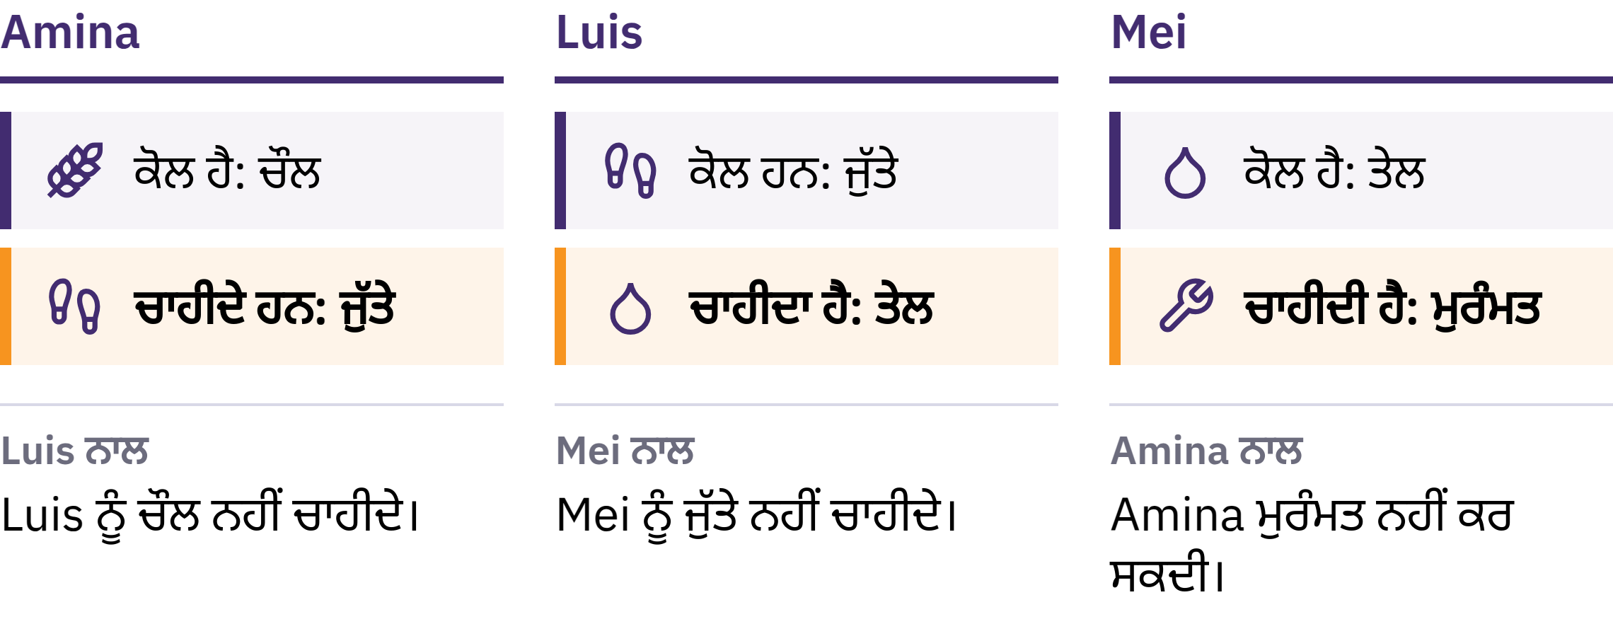
ਵਸਤੂ-ਵਟਾਂਦਰਾ ਅਤੇ ਲੋੜਾਂ ਦਾ ਦੋਹਰਾ ਸੰਜੋਗ
ਦੋਵਾਂ ਵਿਅਕਤੀਆਂ ਨੂੰ ਇੱਕੋ ਸਮੇਂ ਅਤੇ ਢੁਕਵੀਂ ਮਾਤਰਾ ਵਿੱਚ ਉਸ ਚੀਜ਼ ਦੀ ਲੋੜ ਹੋਣੀ ਚਾਹੀਦੀ ਹੈ ਜੋ ਦੂਜੇ ਕੋਲ ਹੈ।
ਬਿਟਕੋਇਨ ਨਾਲ ਜਾਣ-ਪਛਾਣ · ਪੈਸਾ ਕੀ ਹੈ?
Notes:
ਮਾਰਗਦਰਸ਼ਿਕਾ ਦੀ ਉਦਾਹਰਨ ਵਰਤੋ: ਤੁਸੀਂ ਚੌਲ ਉਗਾਉਂਦੇ ਹੋ ਅਤੇ ਤੁਹਾਨੂੰ ਜੁੱਤੀਆਂ ਦੀ ਲੋੜ ਹੈ, ਪਰ ਮੋਚੀ ਨੂੰ ਚੌਲ ਨਹੀਂ, ਖਾਣਾ ਪਕਾਉਣ ਵਾਲਾ ਤੇਲ ਚਾਹੀਦਾ ਹੈ। ਅਰਥਸ਼ਾਸਤਰੀ ਇਸ ਨੂੰ ਲੋੜਾਂ ਦਾ ਦੋਹਰਾ ਸੰਜੋਗ ਕਹਿੰਦੇ ਹਨ।

Slide 9

ਪੈਸਾ ਵਟਾਂਦਰੇ ਦਾ ਇੱਕ ਸਾਧਨ ਹੈ
ਕੋਈ ਵੀ ਪੈਸੇ ਨੂੰ ਸਿਰਫ਼ ਪੈਸਾ ਹੋਣ ਕਰਕੇ ਨਹੀਂ ਚਾਹੁੰਦਾ। ਇਹ ਇਸ ਲਈ ਲਾਭਦਾਇਕ ਹੈ ਕਿਉਂਕਿ ਦੂਜੇ ਲੋਕ ਇਸ ਨੂੰ ਇਸ ਉਮੀਦ ਨਾਲ ਸਵੀਕਾਰ ਕਰਦੇ ਹਨ ਕਿ ਅੱਗੇ ਹੋਰ ਲੋਕ ਵੀ ਇਸ ਨੂੰ ਸਵੀਕਾਰ ਕਰਨਗੇ।
ਬਿਟਕੋਇਨ ਨਾਲ ਜਾਣ-ਪਛਾਣ · ਪੈਸਾ ਕੀ ਹੈ?
Notes:
ਬੈਂਕ ਨੋਟ ਸਿਰਫ਼ ਕਾਗਜ਼ ਦਾ ਇੱਕ ਟੁਕੜਾ ਹੁੰਦਾ ਹੈ। ਪੈਸਾ ਵੇਚਣ ਅਤੇ ਖਰੀਦਣ ਨੂੰ ਵੱਖ ਕਰਕੇ ਵਸਤੂ-ਵਟਾਂਦਰੇ ਦੀ ਸਮੱਸਿਆ ਹੱਲ ਕਰਦਾ ਹੈ: ਤੁਸੀਂ ਆਪਣੇ ਚੌਲ ਇੱਕ ਵਿਅਕਤੀ ਨੂੰ ਵੇਚਦੇ ਹੋ ਅਤੇ ਕਿਸੇ ਹੋਰ ਤੋਂ ਜੁੱਤੀਆਂ ਖਰੀਦਦੇ ਹੋ। ਇਹੀ ਗੱਲ ਪੈਸੇ ਨੂੰ ਵਸਤੂ-ਵਟਾਂਦਰੇ ਤੋਂ ਵੱਖ ਕਰਦੀ ਹੈ।

Slide 10

ਪੈਸੇ ਦੇ ਤਿੰਨ ਕੰਮ
ਵਟਾਂਦਰੇ ਦਾ ਮਾਧਿਅਮ: ਲੋਕ ਇਸਨੂੰ ਭੁਗਤਾਨ ਵਜੋਂ ਸਵੀਕਾਰ ਕਰਦੇ ਹਨ
ਹਿਸਾਬ ਦੀ ਇਕਾਈ: ਕੀਮਤਾਂ ਇਸ ਵਿੱਚ ਦਰਸਾਈਆਂ ਜਾਂਦੀਆਂ ਹਨ
ਮੁੱਲ ਦਾ ਭੰਡਾਰ: ਇਹ ਮੁੱਲ ਨੂੰ ਅੱਜ ਤੋਂ ਭਵਿੱਖ ਤੱਕ ਲੈ ਜਾਂਦਾ ਹੈ
ਪੈਸੇ ਦਾ ਕੋਈ ਵੀ ਰੂਪ ਮੁੱਲ ਨੂੰ ਪੂਰੀ ਤਰ੍ਹਾਂ ਸੰਭਾਲ ਕੇ ਨਹੀਂ ਰੱਖਦਾ, ਪਰ ਕੁਝ ਰੂਪਾਂ ਦੀ ਖਰੀਦ ਸ਼ਕਤੀ ਦੂਜਿਆਂ ਨਾਲੋਂ ਵਧੇਰੇ ਹੌਲੀ ਘਟਦੀ ਹੈ।
ਬਿਟਕੋਇਨ ਨਾਲ ਜਾਣ-ਪਛਾਣ · ਪੈਸਾ ਕੀ ਹੈ?

Slide 11

ਕੌਡੀਆਂ ਤੋਂ ਕਾਗਜ਼ ਤੱਕ
ਕੌਡੀਆਂ, ਲੂਣ, ਮਣਕੇ, ਪਸ਼ੂਧਨ, ਤਾਂਬਾ, ਚਾਂਦੀ, ਸੋਨਾ
ਕੀਮਤੀ ਧਾਤਾਂ: ਦੁਰਲੱਭ, ਟਿਕਾਊ, ਵਿਆਪਕ ਤੌਰ 'ਤੇ ਪ੍ਰਵਾਨਿਤ
ਕਾਗ਼ਜ਼ੀ ਦਾਅਵੇ ਜਿਨ੍ਹਾਂ ਨੂੰ ਧਾਤ ਦੀ ਨਿਰਧਾਰਤ ਮਾਤਰਾ ਬਦਲੇ ਭੁਨਾਇਆ ਜਾ ਸਕਦਾ ਸੀ
ਸੋਨ ਮਿਆਰ: ਮੁਦਰਾ ਦੀ ਇਕਾਈ ਕਾਨੂੰਨੀ ਤੌਰ 'ਤੇ ਸੋਨੇ ਨਾਲ ਜੁੜੀ ਹੋਈ
ਨਿਯਮ ਥਾਂ ਅਤੇ ਸਮੇਂ ਅਨੁਸਾਰ ਵੱਖੋ-ਵੱਖਰੇ ਸਨ।
ਬਿਟਕੋਇਨ ਨਾਲ ਜਾਣ-ਪਛਾਣ · ਪੈਸਾ ਕੀ ਹੈ?

Slide 12
ਫਿਏਟ ਮੁਦਰਾ
1971: ਸੰਯੁਕਤ ਰਾਜ ਅਮਰੀਕਾ ਨੇ ਵਿਦੇਸ਼ੀ ਸਰਕਾਰਾਂ ਅਤੇ ਕੇਂਦਰੀ ਬੈਂਕਾਂ ਨੂੰ ਡਾਲਰਾਂ ਬਦਲੇ ਸੋਨਾ ਦੇਣ ਦੀ ਅਧਿਕਾਰਤ ਵਿਵਸਥਾ ਖ਼ਤਮ ਕਰ ਦਿੱਤੀ
ਅੱਜ ਜ਼ਿਆਦਾਤਰ ਰਾਸ਼ਟਰੀ ਮੁਦਰਾਵਾਂ ਫ਼ਿਏਟ ਮੁਦਰਾ ਹਨ: ਇਹ ਸਰਕਾਰੀ ਅਧਿਕਾਰ ਅਧੀਨ ਜਾਰੀ ਕੀਤੀਆਂ ਜਾਂਦੀਆਂ ਹਨ, ਪਰ ਇਨ੍ਹਾਂ ਬਦਲੇ ਸੋਨਾ ਜਾਂ ਕੋਈ ਹੋਰ ਵਸਤੂ ਪ੍ਰਾਪਤ ਨਹੀਂ ਕੀਤੀ ਜਾ ਸਕਦੀ
ਫ਼ਿਏਟ ਲਾਤੀਨੀ ਭਾਸ਼ਾ ਦਾ ਸ਼ਬਦ ਹੈ ਜਿਸ ਦਾ ਅਰਥ ਹੈ "ਇਹ ਹੋਣ ਦਿੱਤਾ ਜਾਵੇ", ਜਿਸ ਨੂੰ ਅਕਸਰ "ਫ਼ਰਮਾਨ ਰਾਹੀਂ" ਸਮਝਿਆ ਜਾਂਦਾ ਹੈ
ਇਹ ਇਸ ਲਈ ਸਵੀਕਾਰ ਕੀਤੀ ਜਾਂਦੀ ਹੈ ਕਿਉਂਕਿ ਲੋਕ, ਕਾਰੋਬਾਰ, ਬੈਂਕ ਅਤੇ ਸਰਕਾਰਾਂ ਇਸ ਦੀ ਵਰਤੋਂ ਕਰਦੇ ਹਨ; ਕਾਨੂੰਨ ਇਸ ਨੂੰ ਭੁਗਤਾਨ ਦੇ ਕਾਨੂੰਨੀ ਸਾਧਨ ਵਜੋਂ ਮਾਨਤਾ ਦਿੰਦੇ ਹਨ ਅਤੇ ਟੈਕਸ ਭਰਨ ਲਈ ਇਸ ਦੀ ਵਰਤੋਂ ਲਾਜ਼ਮੀ ਬਣਾਉਂਦੇ ਹਨ
ਬਿਟਕੋਇਨ ਨਾਲ ਜਾਣ-ਪਛਾਣ · ਪੈਸਾ ਕੀ ਹੈ?

Slide 13

ਅਸੀਂ ਕਿਸੇ ਚੀਜ਼ ਦੀ ਗਾਰੰਟੀ ਵਾਲੇ ਪੈਸੇ ਤੋਂ ਕਿਸੇ
ਵਿਅਕਤੀ ਉੱਤੇ ਭਰੋਸੇ ਦੀ ਗਾਰੰਟੀ ਵਾਲੇ ਪੈਸੇ ਤੱਕ
ਆ ਪਹੁੰਚੇ।
ਬਿਟਕੋਇਨ ਨਾਲ ਜਾਣ-ਪਛਾਣ · ਪੈਸਾ ਕੀ ਹੈ?

Slide 14

ਸਾਡੇ ਪੈਸੇ ਵਿੱਚ ਕੀ ਖ਼ਰਾਬੀ ਹੈ?
ਜਦੋਂ ਲੋਕ ਮਹਿੰਗਾਈ ਸ਼ਬਦ ਸੁਣਦੇ ਹਨ, ਤਾਂ ਉਹ ਆਮ ਤੌਰ 'ਤੇ ਕੀਮਤਾਂ ਵਧਣ ਬਾਰੇ ਸੋਚਦੇ ਹਨ।

Slide 15
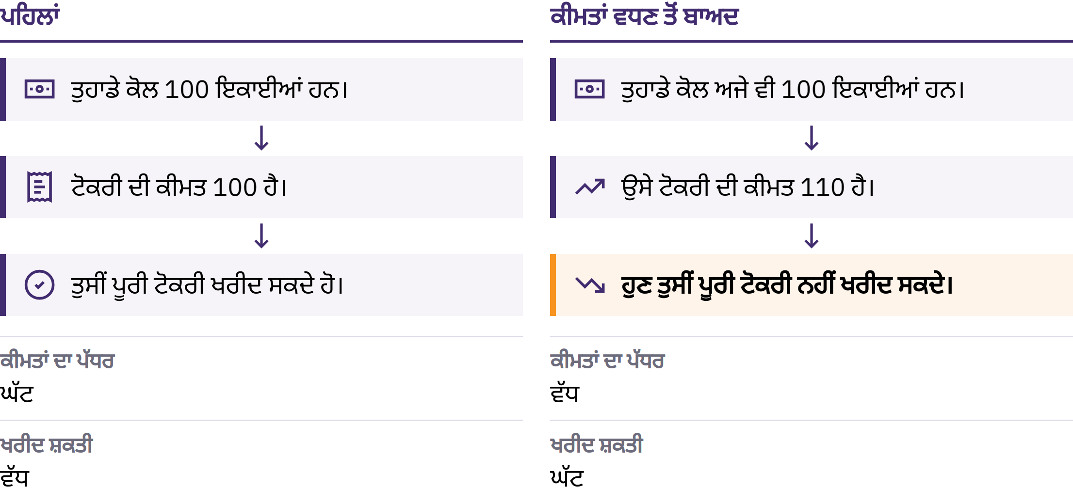
ਮਹਿੰਗਾਈ ਅਤੇ ਖਰੀਦ ਸ਼ਕਤੀ
ਬਿਟਕੋਇਨ ਨਾਲ ਜਾਣ-ਪਛਾਣ · ਸਾਡੇ ਪੈਸੇ ਵਿੱਚ ਕੀ ਖ਼ਰਾਬੀ ਹੈ?
Notes:
ਕੀਮਤਾਂ ਦੀ ਮਹਿੰਗਾਈ ਕੀਮਤਾਂ ਦੇ ਆਮ ਪੱਧਰ ਵਿੱਚ ਲਗਾਤਾਰ ਵਾਧਾ ਹੈ। ਇਸ ਦਾ ਦੂਜਾ ਪੱਖ ਖਰੀਦ ਸ਼ਕਤੀ ਹੈ: ਪੈਸੇ ਦੀ ਇੱਕ ਇਕਾਈ ਨਾਲ ਕਿੰਨਾ ਕੁਝ ਖਰੀਦਿਆ ਜਾ ਸਕਦਾ ਹੈ। ਜੇ ਬੁਨਿਆਦੀ ਵਸਤਾਂ ਦੀ ਇੱਕ ਟੋਕਰੀ ਦੀ ਕੀਮਤ ਮੁਦਰਾ ਦੀਆਂ 100 ਇਕਾਈਆਂ ਤੋਂ ਵਧ ਕੇ 110 ਹੋ ਜਾਂਦੀ ਹੈ, ਤਾਂ ਉਹੀ 100 ਇਕਾਈਆਂ ਨਾਲ ਹੁਣ ਪੂਰੀ ਟੋਕਰੀ ਨਹੀਂ ਖਰੀਦੀ ਜਾ ਸਕਦੀ।

Slide 16

ਮਹਿੰਗਾਈ ਅਤੇ ਖਰੀਦ ਸ਼ਕਤੀ
ਬਿਟਕੋਇਨ ਨਾਲ ਜਾਣ-ਪਛਾਣ · ਸਾਡੇ ਪੈਸੇ ਵਿੱਚ ਕੀ ਖ਼ਰਾਬੀ ਹੈ?
Notes:
ਕੀਮਤਾਂ ਦੀ ਮਹਿੰਗਾਈ ਕੀਮਤਾਂ ਦੇ ਆਮ ਪੱਧਰ ਵਿੱਚ ਲਗਾਤਾਰ ਵਾਧਾ ਹੈ। ਇਸ ਦਾ ਦੂਜਾ ਪੱਖ ਖਰੀਦ ਸ਼ਕਤੀ ਹੈ: ਪੈਸੇ ਦੀ ਇੱਕ ਇਕਾਈ ਨਾਲ ਕਿੰਨਾ ਕੁਝ ਖਰੀਦਿਆ ਜਾ ਸਕਦਾ ਹੈ। ਜੇ ਬੁਨਿਆਦੀ ਵਸਤਾਂ ਦੀ ਇੱਕ ਟੋਕਰੀ ਦੀ ਕੀਮਤ ਮੁਦਰਾ ਦੀਆਂ 100 ਇਕਾਈਆਂ ਤੋਂ ਵਧ ਕੇ 110 ਹੋ ਜਾਂਦੀ ਹੈ, ਤਾਂ ਉਹੀ 100 ਇਕਾਈਆਂ ਨਾਲ ਹੁਣ ਪੂਰੀ ਟੋਕਰੀ ਨਹੀਂ ਖਰੀਦੀ ਜਾ ਸਕਦੀ।

Slide 17

ਅਨੇਕ ਕਾਰਨ, ਇੱਕ ਚੋਣ
ਮੁਦਰਾ ਅਤੇ ਕਰਜ਼ੇ ਦਾ ਵਿਸਥਾਰ
ਸਪਲਾਈ ਵਿੱਚ ਰੁਕਾਵਟਾਂ ਅਤੇ ਮੰਗ ਵਿੱਚ ਤਬਦੀਲੀਆਂ
ਕਮਜ਼ੋਰ ਹੁੰਦੀ ਮੁਦਰਾ, ਕਰ, ਉਤਪਾਦਨ ਦੀਆਂ ਲਾਗਤਾਂ
ਇੱਕ ਕਾਰਨ ਕੋਈ ਹਾਦਸਾ ਨਹੀਂ, ਸਗੋਂ ਇੱਕ ਚੋਣ ਹੈ: ਫ਼ਿਏਟ ਪ੍ਰਣਾਲੀ ਵਿੱਚ, ਕੁਝ ਹੀ ਸੰਸਥਾਵਾਂ ਮੁਦਰਾ ਅਤੇ ਕਰਜ਼ੇ ਦੀ ਸਪਲਾਈ ਵਧਾ ਸਕਦੀਆਂ ਹਨ ਅਤੇ ਇਸ ਦੇ ਨਿਯਮ ਬਦਲ ਸਕਦੀਆਂ ਹਨ।
ਬਿਟਕੋਇਨ ਨਾਲ ਜਾਣ-ਪਛਾਣ · ਸਾਡੇ ਪੈਸੇ ਵਿੱਚ ਕੀ ਖ਼ਰਾਬੀ ਹੈ?
Notes:
ਅਰਥਸ਼ਾਸਤਰੀ ਇਸ ਗੱਲ ’ਤੇ ਬਹਿਸ ਕਰਦੇ ਹਨ ਕਿ ਹਰੇਕ ਕਾਰਨ ਕਿੰਨਾ ਮਹੱਤਵ ਰੱਖਦਾ ਹੈ। ਆਪਣਾ ਧਿਆਨ ਉਸ ਇੱਕ ਕਾਰਨ ’ਤੇ ਕੇਂਦਰਿਤ ਰੱਖੋ ਜੋ ਕਿਸੇ ਇਤਫ਼ਾਕ ਦੀ ਬਜਾਏ ਇੱਕ ਫ਼ੈਸਲਾ ਹੈ।

Slide 18
ਦੁਰਲੱਭਤਾ ਅਤੇ ਮੁੱਲ
ਅਸਲ Mona Lisa ਦੀ ਕੀਮਤ ਕਿਸੇ ਵੀ ਨਕਲ ਨਾਲੋਂ ਵੱਧ ਹੈ: ਇਹ ਇੱਕੋ-ਇੱਕ ਹੈ
ਸਿਰਫ਼ ਦੁਰਲੱਭਤਾ ਨਾਲ ਮੁੱਲ ਨਹੀਂ ਬਣਦਾ, ਪਰ ਜਦੋਂ ਲੋਕ ਕੋਈ ਚੀਜ਼ ਚਾਹੁੰਦੇ ਹਨ, ਤਾਂ ਉਸ ਦੀ ਸਪਲਾਈ ਮਾਇਨੇ ਰੱਖਦੀ ਹੈ
ਜਦੋਂ ਪੈਸੇ ਦੀ ਸਪਲਾਈ ਉਸ ਨਾਲ ਖਰੀਦੀਆਂ ਜਾ ਸਕਣ ਵਾਲੀਆਂ ਚੀਜ਼ਾਂ ਨਾਲੋਂ ਤੇਜ਼ੀ ਨਾਲ ਵਧਦੀ ਹੈ, ਤਾਂ ਹਰ ਇਕਾਈ ਨਾਲ ਆਮ ਤੌਰ ’ਤੇ ਘੱਟ ਚੀਜ਼ਾਂ ਖਰੀਦੀਆਂ ਜਾ ਸਕਦੀਆਂ ਹਨ
ਬਿਟਕੋਇਨ ਨਾਲ ਜਾਣ-ਪਛਾਣ · ਸਾਡੇ ਪੈਸੇ ਵਿੱਚ ਕੀ ਖ਼ਰਾਬੀ ਹੈ?

Slide 19
ਮਹਿੰਗਾਈ ਹਰ ਕਿਸੇ ਨੂੰ ਇੱਕੋ ਜਿਹਾ ਪ੍ਰਭਾਵਿਤ ਨਹੀਂ ਕਰਦੀ
ਨਕਦੀ ਅਤੇ ਬੱਚਤਾਂ ਦੀ ਖ਼ਰੀਦ ਸ਼ਕਤੀ ਘਟ ਸਕਦੀ ਹੈ
ਜਿਨ੍ਹਾਂ ਸੰਪਤੀਆਂ ਦੀ ਕੀਮਤ ਵਧਦੀ ਹੈ, ਉਨ੍ਹਾਂ ਦੇ ਮਾਲਕਾਂ ਨੂੰ ਕੁਝ ਹੱਦ ਤੱਕ ਸੁਰੱਖਿਆ ਮਿਲ ਸਕਦੀ ਹੈ
ਤਨਖ਼ਾਹਾਂ ਅਤੇ ਕੀਮਤਾਂ ਵੱਖ-ਵੱਖ ਰਫ਼ਤਾਰਾਂ ਨਾਲ ਬਦਲਦੀਆਂ ਹਨ
ਬੈਂਕ ਖਾਤੇ ਵਿੱਚ ਜਮ੍ਹਾਂ ਰਕਮ ਤੁਹਾਡੇ ਹੱਥ ਵਿੱਚ ਪਈ ਨਕਦੀ ਤੋਂ ਵੱਖਰੀ ਹੈ: ਇਹ ਬੈਂਕ ਵੱਲੋਂ ਤੁਹਾਨੂੰ ਭੁਗਤਾਨ ਕਰਨ ਦਾ ਵਾਅਦਾ ਹੈ। ਇਹ ਵਾਅਦਾ ਆਮ ਤੌਰ 'ਤੇ ਪੂਰਾ ਹੁੰਦਾ ਹੈ, ਪਰ ਇਹ ਬੈਂਕ ਅਤੇ ਉਸ 'ਤੇ ਲਾਗੂ ਨਿਯਮਾਂ 'ਤੇ ਨਿਰਭਰ ਕਰਦਾ ਹੈ।
ਬਿਟਕੋਇਨ ਨਾਲ ਜਾਣ-ਪਛਾਣ · ਸਾਡੇ ਪੈਸੇ ਵਿੱਚ ਕੀ ਖ਼ਰਾਬੀ ਹੈ?

Slide 20
ਅਜ਼ਮਾ ਕੇ ਵੇਖੋ: ਖ਼ਰੀਦ ਸ਼ਕਤੀ ਦੀ ਜਾਂਚ
ਰੋਜ਼ਾਨਾ ਵਰਤੋਂ ਦੀ ਕੋਈ ਇੱਕ ਚੀਜ਼ ਜਾਂ ਸੇਵਾ ਚੁਣੋ: ਬਰੈੱਡ, ਆਵਾਜਾਈ ਜਾਂ ਫ਼ੋਨ ਦਾ ਰੀਚਾਰਜ
ਅੱਜ ਇਸ ਦੀ ਕੀਮਤ ਲਿਖੋ
ਕਿਸੇ ਤੋਂ ਪੁੱਛੋ ਕਿ ਕਈ ਸਾਲ ਪਹਿਲਾਂ ਇਸ ਦੀ ਕੀਮਤ ਕਿੰਨੀ ਸੀ, ਅਤੇ ਜੇ ਹੋ ਸਕੇ ਤਾਂ ਕਿਸੇ ਭਰੋਸੇਯੋਗ ਰਿਕਾਰਡ ਤੋਂ ਇਸ ਦੀ ਪੁਸ਼ਟੀ ਕਰੋ
ਕੀ ਆਮਦਨ ਵੀ ਉਸੇ ਦਰ ਨਾਲ ਵਧੀ ਸੀ? ਇਸ ਤਬਦੀਲੀ ਦੇ ਹੋਰ ਕੀ ਕਾਰਨ ਹੋ ਸਕਦੇ ਹਨ?
ਬਿਟਕੋਇਨ ਨਾਲ ਜਾਣ-ਪਛਾਣ · ਸਾਡੇ ਪੈਸੇ ਵਿੱਚ ਕੀ ਖ਼ਰਾਬੀ ਹੈ?
Notes:
ਇਹ ਕਿਸੇ ਵੀ ਡਿਵਾਈਸ ਜਾਂ ਇੰਟਰਨੈੱਟ ਤੋਂ ਬਿਨਾਂ ਕੰਮ ਕਰਦਾ ਹੈ। ਸਮੂਹ ਦੇ ਸਾਰੇ ਮੈਂਬਰਾਂ ਦੇ ਜਵਾਬਾਂ ਦੀ ਤੁਲਨਾ ਕਰੋ ਅਤੇ ਸਿਖਿਆਰਥੀਆਂ ਨੂੰ ਯਾਦ ਦਿਵਾਓ ਕਿ ਸਿਰਫ਼ ਇੱਕ ਕੀਮਤ ਮਹਿੰਗਾਈ ਦਾ ਪੂਰਾ ਮਾਪ ਨਹੀਂ ਹੁੰਦੀ।

Slide 21
ਫ਼ਿਏਟ ਮੁਦਰਾ ਕੰਮ ਕਰਦੀ ਹੈ, ਪਰ ਇਸ ਨਾਲ ਜੋਖਮ ਵੀ ਹਨ
ਸੁਵਿਧਾਜਨਕ ਭੁਗਤਾਨ, ਲਚਕਦਾਰ ਕਰਜ਼ਾ, ਸੰਕਟਾਂ ਨਾਲ ਨਜਿੱਠਣ ਲਈ ਸਾਧਨ
ਪਰ ਇਸ ਦੀ ਸਪਲਾਈ ਅਤੇ ਨਿਯਮ ਬਦਲ ਸਕਦੇ ਹਨ, ਅਤੇ ਇਸ ਦੀ ਵਰਤੋਂ ਕਰਨ ਵਾਲੇ ਲੋਕਾਂ ਦੀ ਰਾਏ ਨੂੰ ਬਹੁਤ ਘੱਟ ਅਹਿਮੀਅਤ ਦਿੱਤੀ ਜਾਂਦੀ ਹੈ
ਇਸੇ ਕਰਕੇ ਲੋਕ ਵਿਕਲਪਾਂ ਦੀ ਭਾਲ ਕਰਦੇ ਹਨ, ਅਤੇ ਇਸੇ ਲਈ ਬਿਟਕੋਇਨ ਬਣਾਇਆ ਗਿਆ ਸੀ।
ਬਿਟਕੋਇਨ ਨਾਲ ਜਾਣ-ਪਛਾਣ · ਸਾਡੇ ਪੈਸੇ ਵਿੱਚ ਕੀ ਖ਼ਰਾਬੀ ਹੈ?

Slide 22

ਬਿਟਕੋਇਨ ਕੀ ਹੈ?
ਡਿਜੀਟਲ ਪੈਸਾ ਜੋ ਵਿਕੇਂਦਰੀਕ੍ਰਿਤ ਹੈ, ਜਿਸ ਦੀ ਸਪਲਾਈ ਸੀਮਤ ਹੈ, ਅਤੇ ਜਿਸ ਨੂੰ ਕਿਸੇ ਬੈਂਕ ਦੀ ਇਜਾਜ਼ਤ ਤੋਂ ਬਿਨਾਂ ਸਿੱਧੇ ਇੱਕ ਵਿਅਕਤੀ ਤੋਂ ਦੂਜੇ ਵਿਅਕਤੀ ਨੂੰ ਭੇਜਿਆ ਜਾ ਸਕਦਾ ਹੈ।

Slide 23
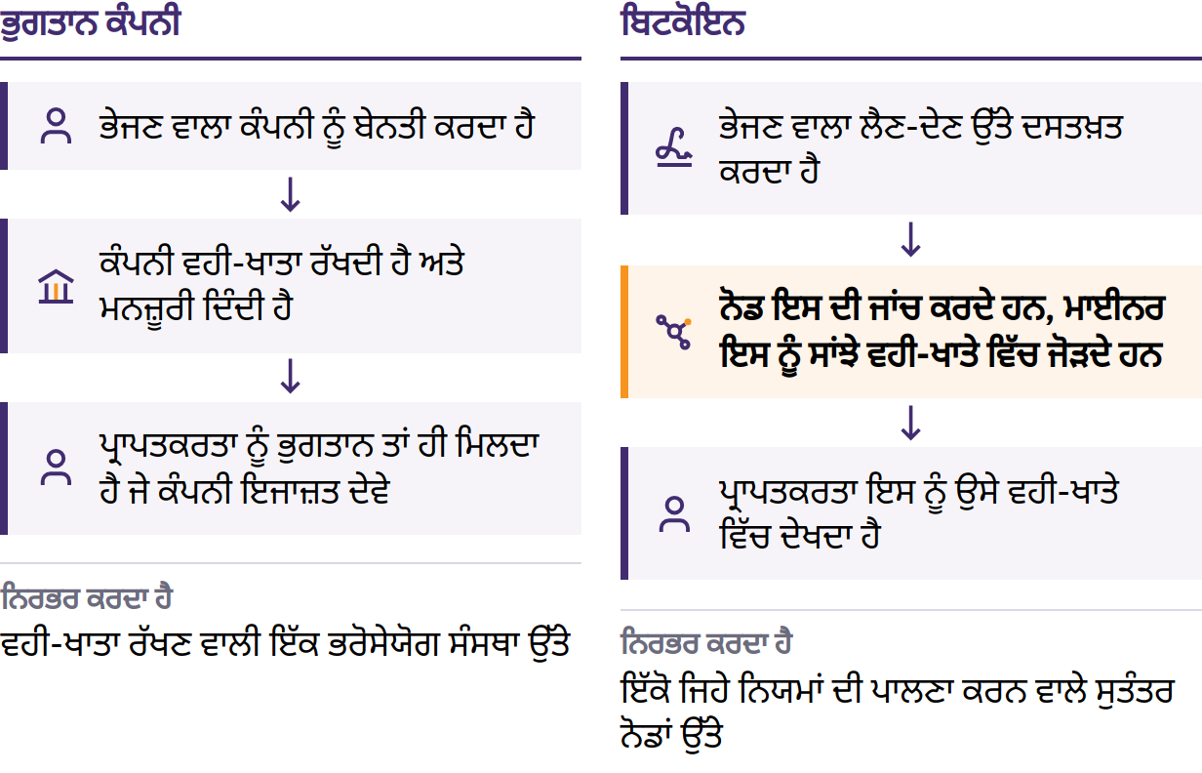
ਦੋਹਰੇ ਖਰਚ ਦੀ ਸਮੱਸਿਆ
31 ਅਕਤੂਬਰ 2008: Satoshi Nakamoto ਪ੍ਰਕਾਸ਼ਿਤ ਕਰਦੇ ਹਨ ਬਿਟਕੋਇਨ: ਇੱਕ ਪੀਅਰ-ਟੂ-ਪੀਅਰ ਇਲੈਕਟ੍ਰਾਨਿਕ ਨਕਦ ਪ੍ਰਣਾਲੀ. ਜਨਵਰੀ 2009: ਨੈੱਟਵਰਕ ਸ਼ੁਰੂ ਹੁੰਦਾ ਹੈ।
ਬਿਟਕੋਇਨ ਨਾਲ ਜਾਣ-ਪਛਾਣ · ਬਿਟਕੋਇਨ ਕੀ ਹੈ?
Notes:
ਬਿਟਕੋਇਨ ਤੋਂ ਪਹਿਲਾਂ, ਆਨਲਾਈਨ ਪੈਸੇ ਭੇਜਣਾ ਹਮੇਸ਼ਾ ਕਿਸੇ ਭਰੋਸੇਯੋਗ ਸੰਸਥਾ ਉੱਤੇ ਨਿਰਭਰ ਕਰਦਾ ਸੀ: ਕੋਈ ਬੈਂਕ ਜਾਂ ਭੁਗਤਾਨ ਕੰਪਨੀ ਜੋ ਹਿਸਾਬ-ਕਿਤਾਬ ਦਾ ਰਿਕਾਰਡ ਰੱਖਦੀ ਸੀ, ਖਾਤਿਆਂ ਨੂੰ ਮਨਜ਼ੂਰੀ ਦਿੰਦੀ ਸੀ ਅਤੇ ਕਿਸੇ ਭੁਗਤਾਨ ਨੂੰ ਦੇਰੀ ਨਾਲ ਭੇਜ ਸਕਦੀ ਸੀ, ਰੋਕ ਸਕਦੀ ਸੀ ਜਾਂ ਵਾਪਸ ਮੋੜ ਸਕਦੀ ਸੀ। ਡਿਜੀਟਲ ਜਾਣਕਾਰੀ ਦੀ ਨਕਲ ਕਰਨਾ ਆਸਾਨ ਹੈ: ਜੇ ਕਿਸੇ ਡਿਜੀਟਲ ਸਿੱਕੇ ਨੂੰ ਦੋ ਵਾਰ ਖਰਚਿਆ ਜਾ ਸਕਦਾ ਹੋਵੇ, ਤਾਂ ਉਹ ਪੈਸੇ ਵਜੋਂ ਕੰਮ ਨਹੀਂ ਕਰ ਸਕਦਾ। ਇਹ ਦੋਹਰੇ ਖਰਚ ਦੀ ਸਮੱਸਿਆ ਹੈ। ਸਤੋਸ਼ੀ ਨਾਕਾਮੋਟੋ ਇੱਕ ਵਿਅਕਤੀ ਜਾਂ ਸਮੂਹ ਹੈ ਜੋ ਇਸ ਨਾਮ ਦੀ ਵਰਤੋਂ ਕਰਦਾ ਹੈ।

Slide 24
ਵਿਕੇਂਦਰੀਕ੍ਰਿਤ · ਸੀਮਤ ਸਪਲਾਈ · ਪੀਅਰ ਤੋਂ ਪੀਅਰ
ਵਿਕੇਂਦਰੀਕ੍ਰਿਤ: ਕੋਈ ਕੇਂਦਰੀ ਦਫ਼ਤਰ ਖਾਤੇ ਨਹੀਂ ਬਣਾਉਂਦਾ, ਖਾਤਿਆਂ ਵਿੱਚ ਰਕਮ ਨਹੀਂ ਬਦਲਦਾ ਜਾਂ ਇਹ ਮਨਜ਼ੂਰੀ ਨਹੀਂ ਦਿੰਦਾ ਕਿ ਕੌਣ ਜੁੜ ਸਕਦਾ ਹੈ
ਸੀਮਤ ਸਪਲਾਈ: ਕਦੇ ਵੀ 21 ਮਿਲੀਅਨ ਤੋਂ ਵੱਧ ਬਿਟਕੋਇਨ ਨਹੀਂ ਹੋਣਗੇ
ਵਿਅਕਤੀ ਤੋਂ ਵਿਅਕਤੀ: ਕਿਸੇ ਕੇਂਦਰੀ ਅਥਾਰਟੀ ਤੋਂ ਇਜਾਜ਼ਤ ਲਏ ਬਿਨਾਂ, ਕਿਸੇ ਨੂੰ ਵੀ, ਕਿਤੇ ਵੀ ਭੇਜੋ
ਕੋਈ ਵੀ ਕੰਪਨੀ ਉਸ ਬਿਟਕੋਇਨ ਨੂੰ ਫ਼੍ਰੀਜ਼ ਨਹੀਂ ਕਰ ਸਕਦੀ ਜਿਸ ਦਾ ਕੰਟਰੋਲ ਤੁਹਾਡੇ ਆਪਣੇ ਹੱਥ ਵਿੱਚ ਹੈ। ਇਸ ਆਜ਼ਾਦੀ ਦਾ ਦੂਜਾ ਪੱਖ ਜ਼ਿੰਮੇਵਾਰੀ ਹੈ: ਇੱਕ ਵੈਧ ਲੈਣ-ਦੇਣ ਨੂੰ ਵਾਪਸ ਮੋੜਨਾ ਆਮ ਤੌਰ 'ਤੇ ਅਸੰਭਵ ਹੁੰਦਾ ਹੈ, ਅਤੇ ਨੈੱਟਵਰਕ ਲਈ ਕੋਈ ਸਹਾਇਤਾ ਕੇਂਦਰ ਨਹੀਂ ਹੈ।
ਬਿਟਕੋਇਨ ਨਾਲ ਜਾਣ-ਪਛਾਣ · ਬਿਟਕੋਇਨ ਕੀ ਹੈ?
Notes:
ਵਿਕੇਂਦਰੀਕ੍ਰਿਤ ਹੋਣ ਦਾ ਮਤਲਬ ਇਹ ਨਹੀਂ ਕਿ ਹਰ ਕਿਸੇ ਦਾ ਬਰਾਬਰ ਪ੍ਰਭਾਵ ਹੈ। ਇਸ ਦਾ ਮਤਲਬ ਹੈ ਕਿ ਕੋਈ ਵੀ ਇਕੱਲਾ ਭਾਗੀਦਾਰ ਸਾਰਿਆਂ ਲਈ ਲੈਜਰ ਜਾਂ ਮੁਦਰਾ ਦੇ ਨਿਯਮਾਂ ਨੂੰ ਨਹੀਂ ਬਦਲ ਸਕਦਾ।

Slide 25
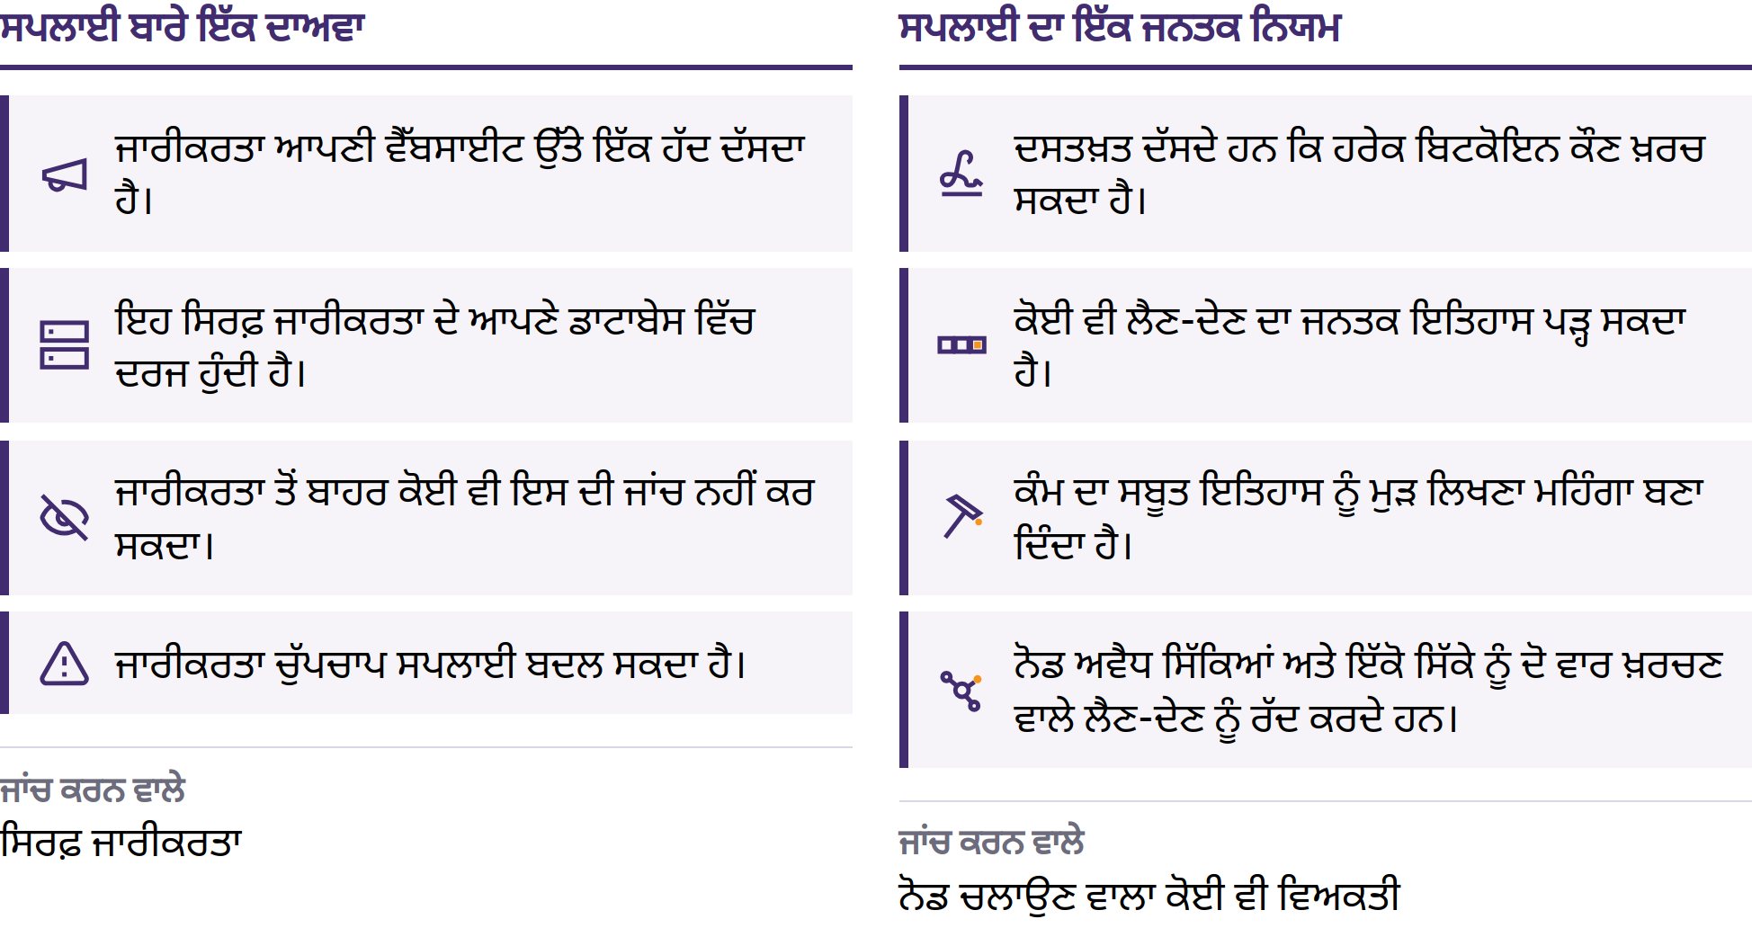
ਇੱਕ ਸੀਮਾ ਜਿਸ ਦੀ ਪੁਸ਼ਟੀ ਕੋਈ ਵੀ ਕਰ ਸਕਦਾ ਹੈ
ਬਿਟਕੋਇਨ ਨਾਲ ਜਾਣ-ਪਛਾਣ · ਬਿਟਕੋਇਨ ਕੀ ਹੈ?
Notes:
ਨਵੇਂ ਬਿਟਕੋਇਨ ਇੱਕ ਜਨਤਕ ਸਮਾਂ-ਸਾਰਣੀ ਅਨੁਸਾਰ ਜਾਰੀ ਕੀਤੇ ਜਾਂਦੇ ਹਨ, ਅਤੇ ਨੋਡ ਕਹੇ ਜਾਣ ਵਾਲੇ ਸੁਤੰਤਰ ਕੰਪਿਊਟਰ ਉਸ ਨਿਯਮ ਨੂੰ ਤੋੜਨ ਵਾਲੇ ਕਿਸੇ ਵੀ ਬਲਾਕ ਨੂੰ ਰੱਦ ਕਰ ਦਿੰਦੇ ਹਨ। ਇਹ ਸੀਮਾ ਭਰੋਸੇਯੋਗ ਹੈ ਕਿਉਂਕਿ ਕੋਈ ਵੀ ਇਸ ਦੀ ਜਾਂਚ ਕਰ ਸਕਦਾ ਹੈ। ਇਹ ਕੁਦਰਤ ਦਾ ਕੋਈ ਨਿਯਮ ਨਹੀਂ ਹੈ: ਇਹ ਇਸ ਲਈ ਕਾਇਮ ਹੈ ਕਿਉਂਕਿ ਭਾਗੀਦਾਰ ਇਸ ਨੂੰ ਲਗਾਤਾਰ ਲਾਗੂ ਕਰਦੇ ਰਹਿੰਦੇ ਹਨ। ਸੀਮਤ ਸਪਲਾਈ ਇਸ ਗੱਲ ਦੀ ਗਾਰੰਟੀ ਨਹੀਂ ਦਿੰਦੀ ਕਿ ਕੀਮਤ ਵਧੇਗੀ; ਕੀਮਤ ਸਪਲਾਈ ਦੇ ਨਾਲ-ਨਾਲ ਮੰਗ ਉੱਤੇ ਵੀ ਨਿਰਭਰ ਕਰਦੀ ਹੈ।

Slide 26
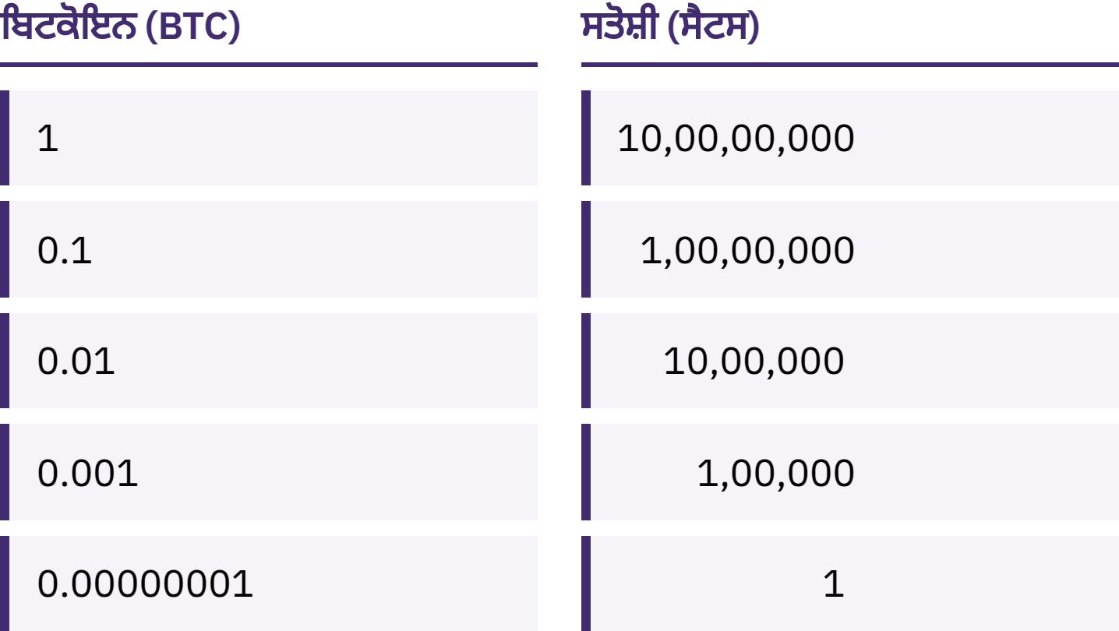
ਤੁਹਾਨੂੰ ਪੂਰੇ ਇੱਕ ਬਿਟਕੋਇਨ ਦੀ ਲੋੜ ਨਹੀਂ ਹੈ
ਇੱਕ ਬਿਟਕੋਇਨ ਨੂੰ 10,00,00,000 ਛੋਟੀਆਂ ਇਕਾਈਆਂ ਵਿੱਚ ਵੰਡਿਆ ਜਾ ਸਕਦਾ ਹੈ, ਜਿਨ੍ਹਾਂ ਨੂੰ ਸਤੋਸ਼ੀ ਜਾਂ ਸੈਟਸ ਕਿਹਾ ਜਾਂਦਾ ਹੈ।
ਬਿਟਕੋਇਨ ਨਾਲ ਜਾਣ-ਪਛਾਣ · ਬਿਟਕੋਇਨ ਕੀ ਹੈ?
Notes:
1,00,000 ਸੈਟਸ ਦੇ ਮਾਲਕ ਹੋਣਾ ਅਤੇ 0.001 ਬਿਟਕੋਇਨ ਦੇ ਮਾਲਕ ਹੋਣਾ ਇੱਕੋ ਮਾਤਰਾ ਨੂੰ ਦਰਸਾਉਂਦੇ ਹਨ। ਇਸ ਗ਼ਲਤ ਧਾਰਨਾ ਨੂੰ ਦੂਰ ਕਰੋ ਕਿ ਇੱਕ ਬਿਟਕੋਇਨ ਮਹਿੰਗਾ ਹੋਣ ਕਾਰਨ ਬਿਟਕੋਇਨ ਆਮ ਲੋਕਾਂ ਦੀ ਪਹੁੰਚ ਤੋਂ ਬਾਹਰ ਹੈ।

Slide 27
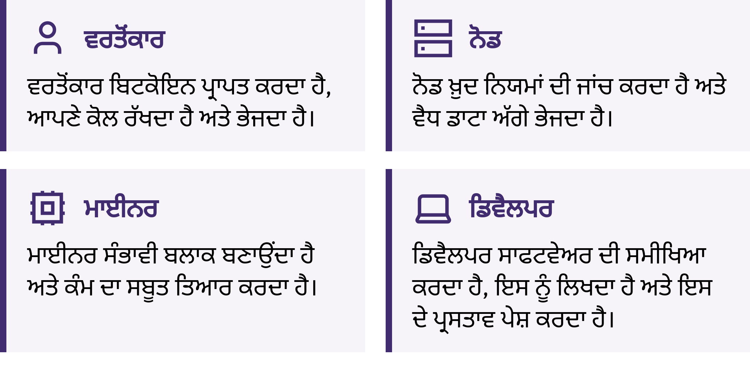
ਬਿਟਕੋਇਨ ਨੂੰ ਚੱਲਦਾ ਕੌਣ ਰੱਖਦਾ ਹੈ?
ਬਿਟਕੋਇਨ ਨਾਲ ਜਾਣ-ਪਛਾਣ · ਬਿਟਕੋਇਨ ਕੀ ਹੈ?
Notes:
ਵਰਤੋਂਕਾਰ ਬਿਟਕੋਇਨ ਭੇਜਦੇ, ਪ੍ਰਾਪਤ ਕਰਦੇ ਅਤੇ ਆਪਣੇ ਕੋਲ ਰੱਖਦੇ ਹਨ; ਨੋਡ ਹਰ ਲੈਣ-ਦੇਣ ਅਤੇ ਬਲਾਕ ਦੀ ਨਿਯਮਾਂ ਅਨੁਸਾਰ ਜਾਂਚ ਕਰਦੇ ਹਨ; ਮਾਈਨਰ ਲਗਭਗ ਹਰ ਦਸ ਮਿੰਟਾਂ ਬਾਅਦ ਰਿਕਾਰਡ ਵਿੱਚ ਨਵਾਂ ਬਲਾਕ ਜੋੜਨ ਲਈ ਮੁਕਾਬਲਾ ਕਰਦੇ ਹਨ। ਇਹ ਰਿਕਾਰਡ, ਜਿਸ ਨੂੰ ਬਲਾਕਚੇਨ ਕਿਹਾ ਜਾਂਦਾ ਹੈ, ਜਨਤਕ ਹੁੰਦਾ ਹੈ ਅਤੇ ਇਸ ਨੂੰ ਮੁੜ ਲਿਖਣਾ ਬਹੁਤ ਮਹਿੰਗਾ ਪੈਂਦਾ ਹੈ। ਸ਼ਬਦ-ਜੋੜ ਬਾਰੇ ਇੱਕ ਨੋਟ: ਅੰਗਰੇਜ਼ੀ ਵਿੱਚ ਵੱਡੇ B ਨਾਲ ਲਿਖਿਆ Bitcoin ਆਮ ਤੌਰ 'ਤੇ ਨੈੱਟਵਰਕ ਜਾਂ ਸਿਸਟਮ ਨੂੰ ਦਰਸਾਉਂਦਾ ਹੈ; ਛੋਟੇ b ਨਾਲ ਲਿਖਿਆ bitcoin ਖ਼ੁਦ ਪੈਸੇ ਨੂੰ ਦਰਸਾਉਂਦਾ ਹੈ।

Slide 28

ਬਿਟਕੋਇਨ ਨੂੰ ਚੱਲਦਾ ਕੌਣ ਰੱਖਦਾ ਹੈ?
ਬਿਟਕੋਇਨ ਨਾਲ ਜਾਣ-ਪਛਾਣ · ਬਿਟਕੋਇਨ ਕੀ ਹੈ?
Notes:
ਵਰਤੋਂਕਾਰ ਬਿਟਕੋਇਨ ਭੇਜਦੇ, ਪ੍ਰਾਪਤ ਕਰਦੇ ਅਤੇ ਆਪਣੇ ਕੋਲ ਰੱਖਦੇ ਹਨ; ਨੋਡ ਹਰ ਲੈਣ-ਦੇਣ ਅਤੇ ਬਲਾਕ ਦੀ ਨਿਯਮਾਂ ਅਨੁਸਾਰ ਜਾਂਚ ਕਰਦੇ ਹਨ; ਮਾਈਨਰ ਲਗਭਗ ਹਰ ਦਸ ਮਿੰਟਾਂ ਬਾਅਦ ਰਿਕਾਰਡ ਵਿੱਚ ਨਵਾਂ ਬਲਾਕ ਜੋੜਨ ਲਈ ਮੁਕਾਬਲਾ ਕਰਦੇ ਹਨ। ਇਹ ਰਿਕਾਰਡ, ਜਿਸ ਨੂੰ ਬਲਾਕਚੇਨ ਕਿਹਾ ਜਾਂਦਾ ਹੈ, ਜਨਤਕ ਹੁੰਦਾ ਹੈ ਅਤੇ ਇਸ ਨੂੰ ਮੁੜ ਲਿਖਣਾ ਬਹੁਤ ਮਹਿੰਗਾ ਪੈਂਦਾ ਹੈ। ਸ਼ਬਦ-ਜੋੜ ਬਾਰੇ ਇੱਕ ਨੋਟ: ਅੰਗਰੇਜ਼ੀ ਵਿੱਚ ਵੱਡੇ B ਨਾਲ ਲਿਖਿਆ Bitcoin ਆਮ ਤੌਰ 'ਤੇ ਨੈੱਟਵਰਕ ਜਾਂ ਸਿਸਟਮ ਨੂੰ ਦਰਸਾਉਂਦਾ ਹੈ; ਛੋਟੇ b ਨਾਲ ਲਿਖਿਆ bitcoin ਖ਼ੁਦ ਪੈਸੇ ਨੂੰ ਦਰਸਾਉਂਦਾ ਹੈ।

Slide 29
ਬਿਟਕੋਇਨ ਦੇ ਫ਼ਾਇਦੇ ਅਤੇ ਨੁਕਸਾਨ ਹਨ
ਇਸ ਦੀ ਕੀਮਤ ਤੇਜ਼ੀ ਨਾਲ ਬਦਲ ਸਕਦੀ ਹੈ
ਗ਼ਲਤੀਆਂ ਆਮ ਤੌਰ 'ਤੇ ਸੁਧਾਰੀਆਂ ਨਹੀਂ ਜਾ ਸਕਦੀਆਂ
ਕਈ ਥਾਵਾਂ 'ਤੇ ਇਸ ਦੀ ਸਵੀਕਾਰਤਾ ਅਜੇ ਵੀ ਸੀਮਤ ਹੈ
ਇਸ ਨੂੰ ਸੁਰੱਖਿਅਤ ਢੰਗ ਨਾਲ ਵਰਤਣ ਲਈ ਕੁਝ ਸਿੱਖਣਾ ਪੈਂਦਾ ਹੈ
ਬਿਟਕੋਇਨ ਸੰਸਥਾਵਾਂ ਉੱਤੇ ਕੁਝ ਹੱਦ ਤੱਕ ਕੀਤੇ ਜਾਂਦੇ ਭਰੋਸੇ ਦੀ ਥਾਂ ਤਸਦੀਕ ਅਤੇ ਨਿੱਜੀ ਜ਼ਿੰਮੇਵਾਰੀ ਨੂੰ ਦਿੰਦਾ ਹੈ। ਇਹ ਜੋਖਮ ਨੂੰ ਖ਼ਤਮ ਨਹੀਂ ਕਰਦਾ।
ਬਿਟਕੋਇਨ ਨਾਲ ਜਾਣ-ਪਛਾਣ · ਬਿਟਕੋਇਨ ਕੀ ਹੈ?

Slide 30

ਤੁਸੀਂ ਬਿਟਕੋਇਨ ਦੀ ਵਰਤੋਂ ਕਿਵੇਂ ਕਰਦੇ ਹੋ?
ਕਿਸੇ ਵੀ ਵਾਲਿਟ ਬਾਰੇ ਪਹਿਲਾ ਸਵਾਲ: ਕੁੰਜੀਆਂ ਉੱਤੇ ਕਿਸ ਦਾ ਕੰਟਰੋਲ ਹੈ?

Slide 31
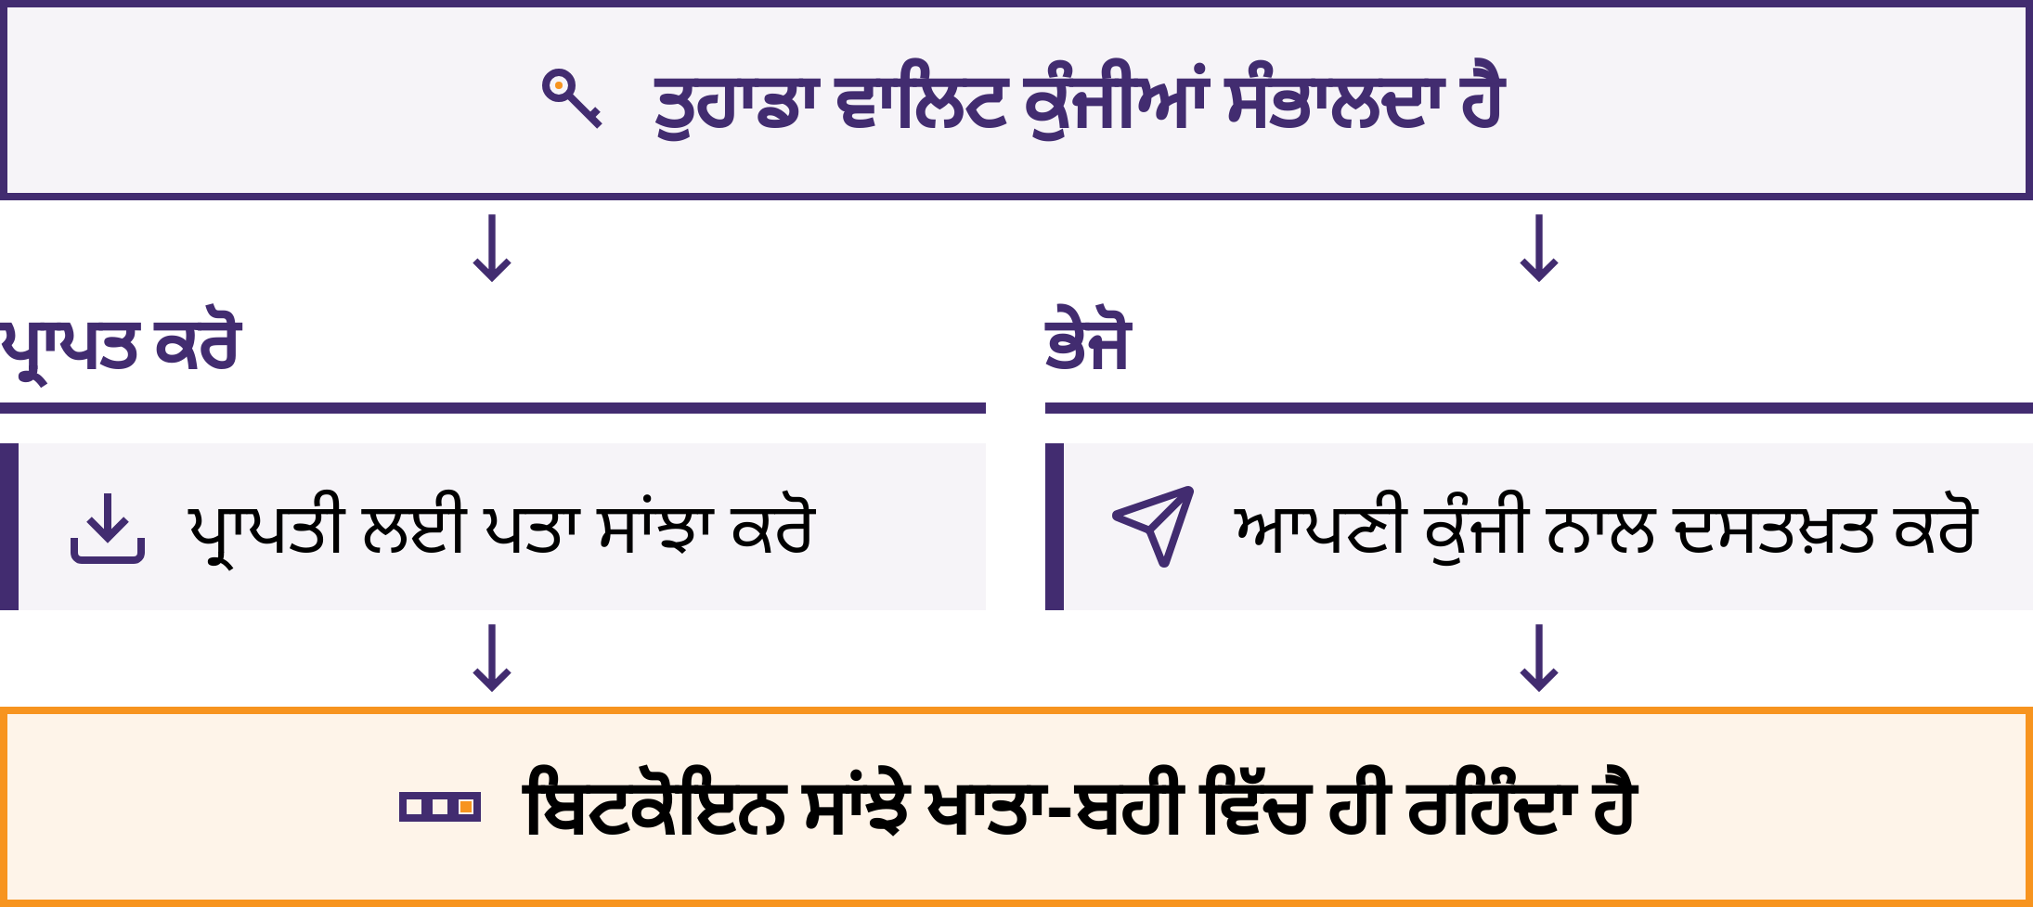
ਵਾਲਿਟ ਕੁੰਜੀਆਂ ਦਾ ਪ੍ਰਬੰਧਨ ਕਰਦਾ ਹੈ
ਬਿਟਕੋਇਨ ਨਾਲ ਜਾਣ-ਪਛਾਣ · ਤੁਸੀਂ ਬਿਟਕੋਇਨ ਦੀ ਵਰਤੋਂ ਕਿਵੇਂ ਕਰਦੇ ਹੋ?
Notes:
ਬਿਟਕੋਇਨ ਵਾਲਿਟ ਇੱਕ ਸਾਧਨ ਹੈ, ਜੋ ਆਮ ਤੌਰ 'ਤੇ ਇੱਕ ਐਪ ਹੁੰਦੀ ਹੈ ਅਤੇ ਤੁਹਾਨੂੰ ਬਿਟਕੋਇਨ ਪ੍ਰਾਪਤ ਕਰਨ, ਆਪਣਾ ਬਕਾਇਆ ਦੇਖਣ ਅਤੇ ਬਿਟਕੋਇਨ ਭੇਜਣ ਦੀ ਸਹੂਲਤ ਦਿੰਦੀ ਹੈ। ਤੁਹਾਡਾ ਬਿਟਕੋਇਨ ਤੁਹਾਡੇ ਫ਼ੋਨ ਵਿੱਚ ਸਟੋਰ ਨਹੀਂ ਹੁੰਦਾ: ਇਹ ਬਲਾਕਚੇਨ ਉੱਤੇ ਦਰਜ ਹੁੰਦਾ ਹੈ। ਵਾਲਿਟ ਉਨ੍ਹਾਂ ਕੁੰਜੀਆਂ ਦਾ ਪ੍ਰਬੰਧ ਕਰਦਾ ਹੈ ਜਿਨ੍ਹਾਂ ਰਾਹੀਂ ਤੁਸੀਂ ਸਾਬਤ ਕਰ ਸਕਦੇ ਹੋ ਕਿ ਇਹ ਬਿਟਕੋਇਨ ਤੁਹਾਡਾ ਹੈ ਅਤੇ ਭੁਗਤਾਨ ਦੀ ਮਨਜ਼ੂਰੀ ਦੇ ਸਕਦੇ ਹੋ।

Slide 32
ਅਸਲ ਵਿੱਚ ਤੁਹਾਡੇ ਬਿਟਕੋਇਨ ਕਿਸ ਕੋਲ ਹਨ?
ਸਵੈ-ਹਿਰਾਸਤੀ: ਕੁੰਜੀਆਂ ਤੁਹਾਡੇ ਨਿਯੰਤਰਣ ਵਿੱਚ ਹੁੰਦੀਆਂ ਹਨ
ਜੇ ਤੁਸੀਂ ਸੀਡ ਫ੍ਰੇਜ਼ ਅਤੇ ਡਿਵਾਈਸ ਗੁਆ ਬੈਠਦੇ ਹੋ, ਤਾਂ ਕੋਈ ਵੀ ਤੁਹਾਡੇ ਲਈ ਤੁਹਾਡੇ ਬਿਟਕੋਇਨ ਮੁੜ ਪ੍ਰਾਪਤ ਨਹੀਂ ਕਰ ਸਕਦਾ
ਹਿਰਾਸਤੀ: ਕੁੰਜੀਆਂ ਕਿਸੇ ਕੰਪਨੀ ਕੋਲ ਹੁੰਦੀਆਂ ਹਨ, ਕੁਝ ਹੱਦ ਤੱਕ ਬੈਂਕ ਵਾਂਗ
ਤੁਹਾਡਾ ਬਕਾਇਆ ਰਕਮ ਅਦਾ ਕਰਨ ਦਾ ਉਸ ਕੰਪਨੀ ਦਾ ਵਾਅਦਾ ਹੈ; ਉਹ ਨਿਕਾਸੀਆਂ ਸੀਮਤ ਕਰ ਸਕਦੀ ਹੈ, ਖਾਤਾ ਫ੍ਰੀਜ਼ ਕਰ ਸਕਦੀ ਹੈ, ਹੈਕ ਹੋ ਸਕਦੀ ਹੈ ਜਾਂ ਬੰਦ ਹੋ ਸਕਦੀ ਹੈ
ਹਿਰਾਸਤ ਦਾ ਤਰੀਕਾ ਚੁਣਨਾ ਤੁਹਾਡੀ ਯੋਗਤਾ ਦੀ ਪਰਖ ਨਹੀਂ ਹੈ। ਮਹੱਤਵਪੂਰਨ ਗੱਲ ਇਹ ਜਾਣਨਾ ਹੈ ਕਿ ਤੁਸੀਂ ਕਿਹੜੀ ਕਿਸਮ ਵਰਤ ਰਹੇ ਹੋ ਅਤੇ ਕਿਸ ਉੱਤੇ ਭਰੋਸਾ ਕਰ ਰਹੇ ਹੋ।
ਬਿਟਕੋਇਨ ਨਾਲ ਜਾਣ-ਪਛਾਣ · ਤੁਸੀਂ ਬਿਟਕੋਇਨ ਦੀ ਵਰਤੋਂ ਕਿਵੇਂ ਕਰਦੇ ਹੋ?

Slide 33

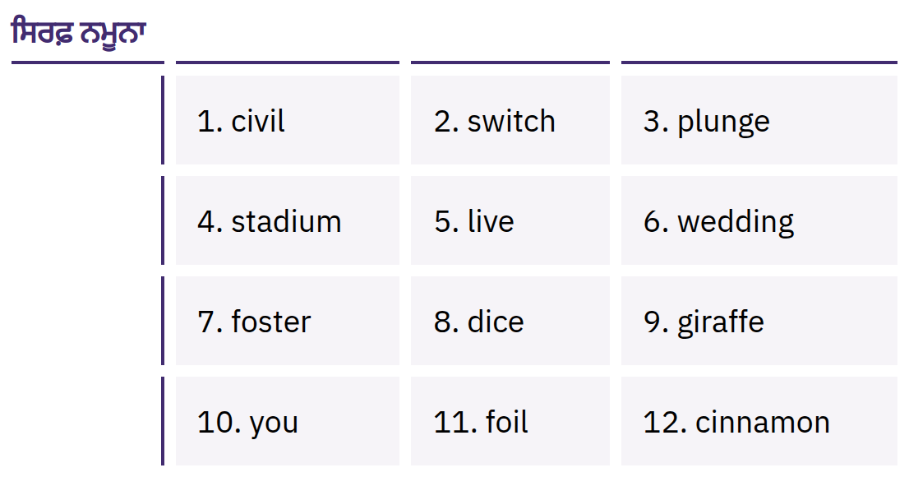
ਤੁਹਾਡਾ ਸੀਡ ਫ੍ਰੇਜ਼ ਪੂਰੀ ਪਹੁੰਚ ਦਿੰਦਾ ਹੈ
ਸ਼ਬਦਾਂ ਦੀ ਇੱਕ ਤਰਤੀਬਵਾਰ ਸੂਚੀ, ਜਿਸ ਵਿੱਚ ਅਕਸਰ 12 ਜਾਂ 24 ਸ਼ਬਦ ਹੁੰਦੇ ਹਨ, ਜੋ ਤੁਹਾਡੀਆਂ ਕੁੰਜੀਆਂ ਨੂੰ ਮੁੜ ਬਣਾ ਸਕਦੀ ਹੈ। ਜਿਸ ਕੋਲ ਵੀ ਇਹ ਸੂਚੀ ਹੋਵੇ, ਉਹ ਤੁਹਾਡੇ ਬਿਟਕੋਇਨ ਲੈ ਸਕਦਾ ਹੈ।
ਬਿਟਕੋਇਨ ਨਾਲ ਜਾਣ-ਪਛਾਣ · ਤੁਸੀਂ ਬਿਟਕੋਇਨ ਦੀ ਵਰਤੋਂ ਕਿਵੇਂ ਕਰਦੇ ਹੋ?
Notes:
ਸੀਡ ਫ੍ਰੇਜ਼ ਸਿਰਫ਼ ਇੱਕ ਬੈਕਅੱਪ ਨਹੀਂ ਹੈ: ਇਹ ਪੂਰੀ ਪਹੁੰਚ ਦਿੰਦਾ ਹੈ। ਜਦੋਂ ਤੁਸੀਂ ਵਾਲਿਟ ਬਣਾਉਂਦੇ ਹੋ, ਤਾਂ ਇਸ ਨੂੰ ਕਾਗਜ਼ ਉੱਤੇ ਬਿਲਕੁਲ ਸਹੀ ਲਿਖ ਲਵੋ; ਇਸ ਨੂੰ ਆਫ਼ਲਾਈਨ, ਗੁਪਤ ਅਤੇ ਅਜਿਹੀ ਥਾਂ ਰੱਖੋ ਜਿੱਥੇ ਇਹ ਗੁਆਚੇ ਨਾ ਜਾਂ ਖ਼ਰਾਬ ਨਾ ਹੋਵੇ। ਕਦੇ ਵੀ ਇਸ ਦੀ ਫ਼ੋਟੋ ਨਾ ਖਿੱਚੋ, ਇਸ ਨੂੰ ਈਮੇਲ ਨਾ ਕਰੋ, ਕਲਾਊਡ ਨੋਟਸ ਵਿੱਚ ਨਾ ਸੰਭਾਲੋ, ਸੁਨੇਹੇ ਵਿੱਚ ਨਾ ਭੇਜੋ ਜਾਂ ਕਿਸੇ ਵੈੱਬਸਾਈਟ ਉੱਤੇ ਟਾਈਪ ਨਾ ਕਰੋ। ਦਿਖਾਏ ਗਏ ਸ਼ਬਦ ਸਿਰਫ਼ ਇੱਕ ਨਮੂਨਾ ਹਨ; ਕਦੇ ਵੀ ਅਸਲ ਸੀਡ ਫ੍ਰੇਜ਼ ਨਾ ਦਿਖਾਓ ਅਤੇ ਨਾ ਹੀ ਇਕੱਠਾ ਕਰੋ।

Slide 34

ਚਾਬੀਆਂ ਤੁਹਾਡੀਆਂ ਨਹੀਂ, ਤਾਂ ਸਿੱਕੇ ਵੀ ਤੁਹਾਡੇ
ਨਹੀਂ।
ਬਿਟਕੋਇਨ ਨਾਲ ਜਾਣ-ਪਛਾਣ · ਤੁਸੀਂ ਬਿਟਕੋਇਨ ਦੀ ਵਰਤੋਂ ਕਿਵੇਂ ਕਰਦੇ ਹੋ?

Slide 35

ਕੋਈ ਵੀ ਵਾਲਿਟ ਵਰਤਣ ਤੋਂ ਪਹਿਲਾਂ
ਕੁੰਜੀਆਂ: ਇਨ੍ਹਾਂ ਦਾ ਨਿਯੰਤਰਣ ਕਿਸ ਕੋਲ ਹੈ, ਤੁਹਾਡੇ ਕੋਲ ਜਾਂ ਕਿਸੇ ਕੰਪਨੀ ਕੋਲ?
ਮੁੜ-ਪ੍ਰਾਪਤੀ: ਜੇ ਤੁਹਾਡਾ ਫ਼ੋਨ ਗੁੰਮ ਹੋ ਜਾਵੇ ਜਾਂ ਕੰਪਨੀ ਗਾਇਬ ਹੋ ਜਾਵੇ ਤਾਂ ਕੀ ਹੋਵੇਗਾ?
ਸਰੋਤ: ਕੀ ਇਹ ਅਧਿਕਾਰਤ ਵੈੱਬਸਾਈਟ ਜਾਂ ਐਪ ਸਟੋਰ ਦੀ ਸੂਚੀ ਤੋਂ ਹੈ, ਨਾ ਕਿ ਕਿਸੇ ਵੱਲੋਂ ਤੁਹਾਨੂੰ ਭੇਜੇ ਗਏ ਲਿੰਕ ਤੋਂ?
ਕੋਡ: ਕੀ ਇਹ ਓਪਨ ਸੋਰਸ ਹੈ ਅਤੇ ਇਸ ਦੀ ਸਰਗਰਮੀ ਨਾਲ ਸਾਂਭ-ਸੰਭਾਲ ਕੀਤੀ ਜਾਂਦੀ ਹੈ? (ਇਹ ਆਪਣੇ ਆਪ ਵਿੱਚ ਸੁਰੱਖਿਆ ਦਾ ਸਬੂਤ ਨਹੀਂ ਹੈ।)
ਖ਼ਰਚੇ: ਭੇਜਣ, ਪ੍ਰਾਪਤ ਕਰਨ ਜਾਂ ਕਢਵਾਉਣ ਲਈ ਕੀ ਫ਼ੀਸਾਂ ਹਨ?
ਭੁਗਤਾਨ: ਆਨ-ਚੇਨ, ਲਾਈਟਨਿੰਗ ਜਾਂ ਦੋਵੇਂ?
ਬਿਟਕੋਇਨ ਨਾਲ ਜਾਣ-ਪਛਾਣ · ਤੁਸੀਂ ਬਿਟਕੋਇਨ ਦੀ ਵਰਤੋਂ ਕਿਵੇਂ ਕਰਦੇ ਹੋ?
Notes:
My First Bitcoin ਕਿਸੇ ਖ਼ਾਸ ਵਾਲਿਟ ਦੀ ਸਿਫ਼ਾਰਸ਼ ਨਹੀਂ ਕਰਦਾ। ਸਾਧਨ, ਫ਼ੀਸਾਂ ਅਤੇ ਮਾਲਕ ਬਦਲਦੇ ਰਹਿੰਦੇ ਹਨ, ਅਤੇ ਜੋ ਇੱਕ ਭਾਈਚਾਰੇ ਲਈ ਢੁਕਵਾਂ ਹੈ, ਉਹ ਦੂਜੇ ਲਈ ਢੁਕਵਾਂ ਨਹੀਂ ਵੀ ਹੋ ਸਕਦਾ। ਸਿਖਿਆਰਥੀਆਂ ਨੂੰ ਕਿਸੇ ਭਰੋਸੇਯੋਗ ਸਥਾਨਕ ਸਿੱਖਿਅਕ ਕੋਲ ਜਾਣ ਲਈ ਕਹੋ।

Slide 36
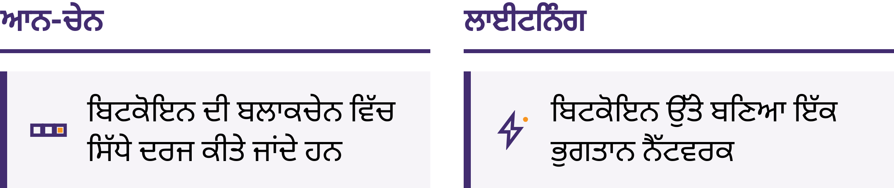
ਆਨ-ਚੇਨ ਅਤੇ ਲਾਈਟਨਿੰਗ
ਆਨ-ਚੇਨ: ਬਲਾਕਚੇਨ ਵਿੱਚ ਸਿੱਧੇ ਤੌਰ 'ਤੇ ਦਰਜ
ਲਾਈਟਨਿੰਗ: ਤੇਜ਼, ਛੋਟੇ ਅਤੇ ਵਾਰ-ਵਾਰ ਕੀਤੇ ਜਾਣ ਵਾਲੇ ਭੁਗਤਾਨਾਂ ਲਈ ਬਿਟਕੋਇਨ ਉੱਤੇ ਬਣਾਇਆ ਗਿਆ ਇੱਕ ਭੁਗਤਾਨ ਨੈੱਟਵਰਕ, ਜਿਵੇਂ ਕਿ ਕੌਫ਼ੀ ਖਰੀਦਣਾ
ਲਾਈਟਨਿੰਗ ਵਾਲਿਟ ਵੀ ਕਿਸੇ ਹੋਰ ਦੀ ਹਿਰਾਸਤ ਵਾਲਾ ਜਾਂ ਸਵੈ-ਹਿਰਾਸਤ ਵਾਲਾ ਹੋ ਸਕਦਾ ਹੈ
ਬਿਟਕੋਇਨ ਨਾਲ ਜਾਣ-ਪਛਾਣ · ਤੁਸੀਂ ਬਿਟਕੋਇਨ ਦੀ ਵਰਤੋਂ ਕਿਵੇਂ ਕਰਦੇ ਹੋ?

Slide 37
ਸਿੱਖਣ ਦੌਰਾਨ ਤਿੰਨ ਨਿਯਮ
ਪਹਿਲਾਂ ਸਿੱਖੋ। ਉਤਸ਼ਾਹ, ਡਰ ਜਾਂ ਦਬਾਅ ਕਾਰਨ ਕੋਈ ਕਦਮ ਨਾ ਚੁੱਕੋ।
ਥੋੜ੍ਹੀ ਰਕਮ ਨਾਲ ਸ਼ੁਰੂ ਕਰੋ। ਅਣਜਾਣ ਸਾਧਨਾਂ ਨੂੰ ਅਜਿਹੀ ਰਕਮ ਨਾਲ ਅਜ਼ਮਾਓ ਜਿਸ ਨੂੰ ਗੁਆਉਣਾ ਤੁਸੀਂ ਸਹਿ ਸਕਦੇ ਹੋ।
ਭਰੋਸਾ ਨਾ ਕਰੋ, ਤਸਦੀਕ ਕਰੋ। ਵਿਅਕਤੀ, ਭੁਗਤਾਨ ਦੇ ਢੰਗ, ਪਤੇ ਅਤੇ ਰਕਮ ਦੀ ਜਾਂਚ ਕਰੋ।
ਪ੍ਰਾਪਤ ਕਰਨ ਲਈ ਲੋੜੀਂਦੀ ਜਾਣਕਾਰੀ ਸਾਂਝੀ ਕਰੋ, ਗੁਪਤ ਜਾਣਕਾਰੀ ਕਦੇ ਨਹੀਂ
ਪਤਾ ਜਾਂ ਭੁਗਤਾਨ ਦੀ ਬੇਨਤੀ ਸਾਂਝੀ ਕੀਤੀ ਜਾ ਸਕਦੀ ਹੈ। ਸੀਡ ਫ੍ਰੇਜ਼ ਜਾਂ ਨਿੱਜੀ ਕੁੰਜੀ ਕਦੇ ਵੀ ਸਾਂਝੀ ਨਹੀਂ ਕਰਨੀ ਚਾਹੀਦੀ। ਕੋਈ ਵੀ ਭਰੋਸੇਯੋਗ ਸਿੱਖਿਅਕ, ਵਾਲਿਟ ਕੰਪਨੀ ਜਾਂ ਸਹਾਇਤਾ ਕਰਮਚਾਰੀ ਕਦੇ ਵੀ ਇਹ ਨਹੀਂ ਮੰਗੇਗਾ।
ਬਿਟਕੋਇਨ ਨਾਲ ਜਾਣ-ਪਛਾਣ · ਤੁਸੀਂ ਬਿਟਕੋਇਨ ਦੀ ਵਰਤੋਂ ਕਿਵੇਂ ਕਰਦੇ ਹੋ?

Slide 38

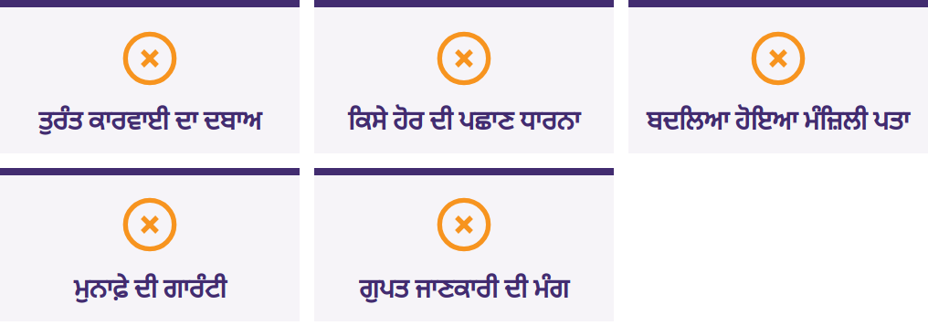
ਰੁਕੋ, ਕੁਝ ਵੀ ਸਾਂਝਾ ਨਾ ਕਰੋ, ਕੁਝ ਵੀ ਨਾ ਭੇਜੋ
ਜੇ ਕੋਈ ਕਾਹਲੀ ਕਰਨ ਜਾਂ ਗੱਲ ਗੁਪਤ ਰੱਖਣ ਲਈ ਦਬਾਅ ਪਾਉਂਦਾ ਹੈ, ਪੱਕੇ ਮੁਨਾਫ਼ੇ ਦਾ ਵਾਅਦਾ ਕਰਦਾ ਹੈ, ਤੁਹਾਨੂੰ ਪਹਿਲਾਂ ਬਿਟਕੋਇਨ ਭੇਜਣ ਲਈ ਕਹਿੰਦਾ ਹੈ, ਜਾਂ ਤੁਹਾਡੀ ਸੀਡ ਫ੍ਰੇਜ਼ ਮੰਗਦਾ ਹੈ, ਤਾਂ ਰੁਕ ਜਾਓ। ਠਹਿਰੋ। ਕੁਝ ਵੀ ਸਾਂਝਾ ਨਾ ਕਰੋ। ਕੁਝ ਵੀ ਨਾ ਭੇਜੋ। ਫਿਰ ਕਿਸੇ ਅਜਿਹੇ ਸਰੋਤ ਰਾਹੀਂ ਜਾਂਚ ਕਰੋ ਜਿਸ ਨੂੰ ਤੁਸੀਂ ਪਹਿਲਾਂ ਤੋਂ ਜਾਣਦੇ ਹੋ।
ਬਿਟਕੋਇਨ ਨਾਲ ਜਾਣ-ਪਛਾਣ · ਤੁਸੀਂ ਬਿਟਕੋਇਨ ਦੀ ਵਰਤੋਂ ਕਿਵੇਂ ਕਰਦੇ ਹੋ?

Slide 39

ਅੱਗੇ ਕੀ?
ਇਹ ਤਾਂ ਸਿਰਫ਼ ਸ਼ੁਰੂਆਤ ਹੈ।

Slide 40
ਚਾਰ ਮੁੱਖ ਨੁਕਤੇ
ਪੈਸਾ ਨਿਯਮਾਂ ਅਤੇ ਭਰੋਸੇ 'ਤੇ ਨਿਰਭਰ ਕਰਦਾ ਹੈ। ਫਿਏਟ ਮੁਦਰਾ ਦੀ ਸਪਲਾਈ ਅਤੇ ਨਿਯਮ ਕੁਝ ਗਿਣੀਆਂ-ਚੁਣੀਆਂ ਸੰਸਥਾਵਾਂ ਵੱਲੋਂ ਤੈਅ ਕੀਤੇ ਜਾਂਦੇ ਹਨ।
ਬਿਟਕੋਇਨ ਵੱਖਰੇ ਨਿਯਮ ਪੇਸ਼ ਕਰਦਾ ਹੈ। ਇੱਕ ਜਨਤਕ, ਸੀਮਤ ਸਪਲਾਈ, ਜੋ ਹਰ ਕਿਸੇ ਲਈ ਖੁੱਲ੍ਹੀ ਹੈ ਅਤੇ ਜਿਸ 'ਤੇ ਸਿਰਫ਼ ਭਰੋਸਾ ਕਰਨ ਦੀ ਬਜਾਏ ਉਸ ਦੀ ਪੁਸ਼ਟੀ ਕੀਤੀ ਜਾ ਸਕਦੀ ਹੈ।
ਸੁਰੱਖਿਆ ਸਭ ਤੋਂ ਪਹਿਲਾਂ ਹੈ। ਪਹਿਲਾਂ ਸਿੱਖੋ, ਥੋੜ੍ਹੇ ਨਾਲ ਸ਼ੁਰੂ ਕਰੋ, ਹਰ ਚੀਜ਼ ਦੀ ਪੁਸ਼ਟੀ ਕਰੋ, ਆਪਣਾ ਸੀਡ ਫਰੇਜ਼ ਕਦੇ ਵੀ ਸਾਂਝਾ ਨਾ ਕਰੋ।
ਇਹ ਤਾਂ ਸਿਰਫ਼ ਸ਼ੁਰੂਆਤ ਹੈ। ਅੱਗੇ ਵੱਲ ਇੱਕ ਸੁਰੱਖਿਅਤ ਕਦਮ ਹੀ ਕਾਫ਼ੀ ਹੈ।
ਵਿਚਾਰ ਕਰਨ ਲਈ ਇੱਕ ਪਲ
ਸ਼ੁਰੂ ਵਿੱਚ ਪੁੱਛੇ ਗਏ ਪੰਜ ਸਵਾਲਾਂ ਵੱਲ ਮੁੜ ਜਾਓ। ਹੁਣ ਤੁਸੀਂ ਕੀ ਜਵਾਬ ਦਿਓਗੇ?
ਬਿਟਕੋਇਨ ਨਾਲ ਜਾਣ-ਪਛਾਣ · ਅੱਗੇ ਕੀ?

Slide 41

ਬਿਟਕੋਇਨ ਡਿਪਲੋਮਾ
ਅਗਲਾ ਕਦਮ। ਇਸ ਦੇ ਚਾਰ ਮੌਡਿਊਲ ਤੁਹਾਨੂੰ ਹੋਰ ਅੱਗੇ ਲੈ ਜਾਂਦੇ ਹਨ:
ਪੈਸੇ ਨੂੰ ਸਮਝਣਾ
ਬਿਟਕੋਇਨ ਕਿਵੇਂ ਕੰਮ ਕਰਦਾ ਹੈ
ਬਿਟਕੋਇਨ ਦੀ ਸੁਰੱਖਿਅਤ ਵਰਤੋਂ
ਤੁਹਾਡੇ ਭਾਈਚਾਰੇ ਵਿੱਚ ਬਿਟਕੋਇਨ
ਜਿਗਿਆਸੂ ਰਹੋ, ਸਵਾਲ ਪੁੱਛਦੇ ਰਹੋ, ਅਤੇ ਹੋਰ ਜਾਣਕਾਰੀ ਲਈ ਇੱਥੇ ਜਾਓ: myfirstbitcoin.org।
ਅਸੀਂ ਆਪਣੇ ਅਗਲੇ ਸਿਖਿਆਰਥੀ ਸਮੂਹ ਵਿੱਚ ਤੁਹਾਨੂੰ ਮਿਲਣ ਦੀ ਉਡੀਕ ਕਰ ਰਹੇ ਹਾਂ।
ਬਿਟਕੋਇਨ ਨਾਲ ਜਾਣ-ਪਛਾਣ · ਅੱਗੇ ਕੀ?

Slide 42


